Slide 1
Ingeniería de Software
UML
Ingeniería de Software

Slide 2
Contenido
Desarrollo de soft OO usando UML
  Introducción
  Modelado del soft
    UML (Conceptos básicos)
  Paradigma OO
    Fundamentos
    Diagramas de CU
    Diagramas de Interacciones
    Diagramas de clase
    Diagramas de estado/actividad
    Diagrama de componentes
    Diagrama de despliegue
Ingeniería de Software

Slide 3
Modelado del software
Ejemplos
  Construcción de una cucha para un perro
    Puede hacerlo una sola persona Requiere:
      Modelado mínimo
      Proceso simple
      Herramientas simples
  Construcción de una casa
    Construida eficientemente y en un tiempo razonable de un equipo
      Modelado
      Proceso bien definido
      Herramientas más sofisticadas
  Construcción de un rascacielos
    Contexto de desarrollo
      Determinar configuración del proceso
      Recursos necesarios
    Herramientas más sofisticadas aún.
Ingeniería de Software

Slide 4
Claves en Desarrollo de SI
Notación
Herramientas
Proceso
Ingeniería de Software
Notes:
Figura “Triangle for Success” adaptada desde “Visual Modeling with Rational Rose and UML” de Terry Quatrani

Slide 5




Abstracción - Modelado Visual (MV)
“El modelado captura las
partes esenciales del sistema”
Orden
Item
envío
Proceso de Negocios
Sistema Computacional
Ingeniería de Software

Slide 6
¿Qué es UML?
UML = Unified Modeling Language
Un lenguaje de propósito general para el modelado orientado a objetos
Documento “OMG Unified Modeling Language Specification”
UML combina notaciones provenientes desde:
  Modelado Orientado a Objetos
  Modelado de Datos
  Modelado de Componentes
  Modelado de Flujos de Trabajo (Workflows)
Ingeniería de Software
Notes:
9
Documento “OMG Unified Language Specification”, (versión 1.3, 808 páginas, 8 de Julio de 1999 y versión 1.4, 582 páginas, 1 de Noviembre de 2000)
Resumen
Semántica (185 páginas)
Guía de Notación (173 páginas)
Profiles Estándares
Definición de Interfaz CORBAfacility
Especificación DTD de XMI
Especificación del Object Constraint Language
Elementos Estándar de UML
Glosario de Modelado del OMG

Slide 7
Motivación
Diversos métodos y técnicas OO, con muchos aspectos en común pero utilizando distintas notaciones
Inconvenientes para el aprendizaje, aplicación, construcción y uso de herramientas, etc.
Pugna entre distintos enfoques (y correspondientes gurús)
Establecer una notación estándar
Ingeniería de Software

Slide 8
Historia de UML
Comenzó como el “Método Unificado”, con la participación de Grady Booch y Jim Rumbaugh. Se presentó en el OOPSLA’95
El mismo año se unió Ivar Jacobson. Los “Tres Amigos” son socios en la compañía Rational Software. Herramienta CASE Rational Rose
Ingeniería de Software

Slide 9
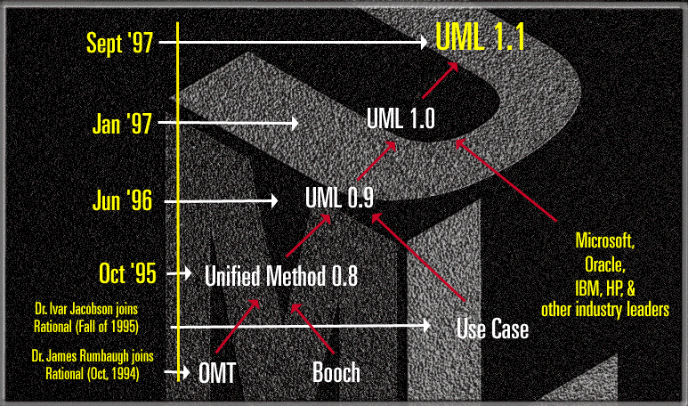
Historia de UML
2001
UML 2.0
2000
UML 1.4
1999
UML 1.3
1998
Revisiones menores
UML 1.2
Nov ‘97
UML aprobado por el OMG
Ingeniería de Software

Slide 10
UML “aglutina” enfoques OO
Rumbaugh
Booch
Jacobson
Odell
Meyer
Pre- and Post-conditions
Shlaer-Mellor
UML
Object life cycles
Harel
State Charts
Gamma et. al.
Frameworks, patterns,
notes
Embly
Wirfs-Brock
Singleton classes
Fusion
Responsabilities
Operation descriptions,
Ingeniería de Software
message numbering

Slide 11
Aspectos Novedosos
Definición semi-formal del Metamodelo de UML
Mecanismos de Extensión en UML:
  Stereotypes
  Constraints
  Tagged Values
  Permiten adaptar los elementos de modelado,
  asignándoles una semántica particular
Ingeniería de Software
Notes:
Stereotype = Estereotipo
Constraint = Restricción de Integridad
Tagged Values = Valores Etiquetados, es un par (nombre propiedad, valor)
Los mecanismos de extensión pueden usarse para:
Añadir nuevos elementos de modelado sin crear nuevos símbolos. En este caso el símbolo existente estará etiquetado con el correspondiente estereotipo. Esto permite que el metamodelo de UML no se vea alterado.
Definir extensiones necesarias en un proceso de desarrollo o lenguaje de implementación específico.
Asignar una semántica particular o información no semántica a elementos de modelado.
Las restricciones de integridad pueden escribirse usando un lenguaje específico para representar restricciones (tal como OCL, Object Constraint Language, que expresa restricciones mediante fórmulas bien formadas, desarrollado por IBM) u otros lenguajes (por ejemplo, un determinado lenguaje de programación) o incluso en lenguaje natural.
Tipos de enfoques: no-formales, semi-formales y formales
Las principales mejoras al utilizar métodos formales son:
Mayor rigor en la especificación
Mejores condiciones para realizar la verificación y validación
Mejores condiciones para automatización de procesos para la generación automática de prototipos y/o código final

Slide 12
Inconvenientes en UML
Definición del proceso de desarrollo usando UML. UML no es una metodología
Falta integración con respecto de otras técnicas tales como patrones de diseño, interfaces de usuario, documentación, etc.
“Monopolio de conceptos, técnicas y métodos en torno a UML”
Ingeniería de Software

Slide 13
Perspectivas de UML
UML será el lenguaje de modelado orientado a objetos estándar predominante los próximos años
Razones:
  Participación de metodólogos influyentes
  Participación de importantes empresas
  Aceptación del OMG como notación estándar
Evidencias:
  Herramientas que proveen la notación UML
  “Edición” de libros
  Congresos, cursos, etc.
Ingeniería de Software

Slide 14
Modelos y Diagramas
Un modelo captura una vista de un sistema del mundo real. Es una abstracción de dicho sistema, considerando un cierto propósito. Así, el modelo describe completamente aquellos aspectos del sistema que son relevantes al propósito del modelo, y a un apropiado nivel de detalle.
Diagrama: una representación gráfica de una colección de elementos de modelado, a menudo dibujada como un grafo con vértices conectados por arcos
OMG UML 1.4 Specification
Ingeniería de Software

Slide 15
... Modelos y Diagramas
Un proceso de desarrollo de software debe ofrecer un conjunto de modelos que permitan expresar el producto desde cada una de las perspectivas de interés
El código fuente del sistema es el modelo más detallado del sistema (y además es ejecutable). Sin embargo, se requieren otros modelos ...
Cada modelo es completo desde su punto de vista del sistema, sin embargo, existen relaciones de trazabilidad entre los diferentes modelos
Ingeniería de Software

Slide 16
Diagramas de UML
  Diagrama de Casos de Uso
  Diagrama de Clases
  Diagrama de Objetos
  Diagramas de Comportamiento
    Diagrama de Estados
    Diagrama de Actividad
  Diagramas de Interacción
    Diagrama de Secuencia
    Diagrama de Colaboración
  Diagramas de implementación
    Diagrama de Componentes
    Diagrama de Despliegue
Ingeniería de Software
Notes:
El Diagrama de Objetos en realidad no se provee como un tipo de diagrama separado. En Diagramas de Secuencia, Diagramas de Colaboración y en Diagramas de Actividad se modelan objetos.
He visto en algunos libros referirse a Diagramas de Paquetes, Diagramas de Subsistemas y Diagramas de Modelos. Sin embargo, éstos corresponden a casos particulares de los diagramas arriba mencionados, cuando en éstos sólo se incluye paquetes (o subsistemas, o modelos, respectivamente).

Slide 17
... Diagramas de UML
Los diagramas expresan gráficamente partes de un modelo
State
Diagrams
State
Diagrams
Use Case
Diagrams
Diagramas de
Clases
Use Case
Diagrams
State
Diagrams
Use Case
Diagrams
Diagramas de
Casos de Uso
State
Diagrams
Use Case
Diagrams
Diagramas de
Objetos
Diagramas de
Secuencia
Scenario
Diagrams
State
Diagrams
Scenario
Diagrams
State
Diagrams
Diagramas de
Colaboración
Diagramas de
Componentes
Modelo
Scenario
Diagrams
Component
Diagrams
Scenario
Diagrams
Component
Diagrams
Diagramas de
Estados
Diagramas de
Distribución
Diagramas de
Actividad
Ingeniería de Software

Slide 18
Organización de Modelos
4+1 vistas de Kruchten (1995)
Vista Lógica
Vista de
Realización
Vista de los
Casos de Uso
Vista de
Procesos
Vista de
Distribución
Este enfoque sigue el browser de Rational Rose
Ingeniería de Software
Notes:
OJO → tratar de explicar desde algún lado....

Slide 19
... Organización de Modelos
Propuesta de Rational Unified Process (RUP)
  M. de Casos de Uso del Negocio (Business Use-Case Model)
  M. de Objetos del Negocio (Business Object Model)
  M. de Casos de Uso (Use-Case Model)
  M. de Análisis (Analysis Model)
  M. de Diseño (Design Model)
  M. de Despliegue (Deployment Model)
  M. de Datos (Data Model)
  M. de Implementación (Implementation Model)
  M. de Pruebas (Test Model)
Ingeniería de Software

Slide 20
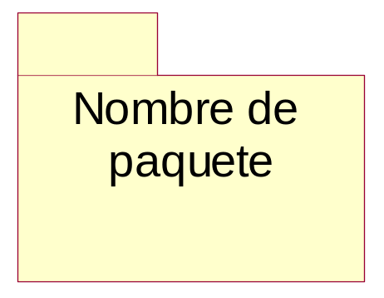
Paquetes en UML
Los paquetes ofrecen un mecanismo general para la organización de los modelos/subsistemas agrupando elementos de modelado
Se representan gráficamente como:
Ingeniería de Software

Slide 21
… Paquetes en UML
Cada paquete corresponde a un submodelo (subsistema) del modelo (sistema)
Un paquete puede contener otros paquetes, sin límite de anidamiento pero cada elemento pertenece a (está definido en) sólo un paquete
Una clase de un paquete puede aparecer en otro paquete por la importación a través de una relación de dependencia entre paquetes
Ingeniería de Software

Slide 22
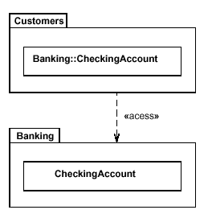
… Paquetes en UML
Todas las clases no son necesariamente visibles desde el exterior del paquete, es decir, un paquete encapsula a la vez que agrupa
El operador “::” permite designar una clase definida en un contexto distinto del actual
Ingeniería de Software

Slide 23
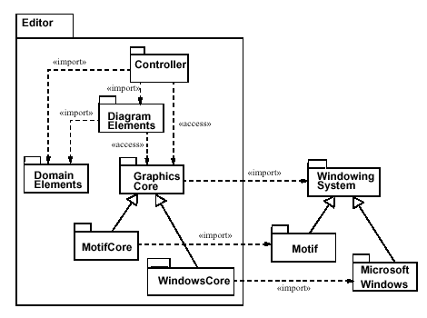
… Paquetes en UML
Ingeniería de Software

Slide 24
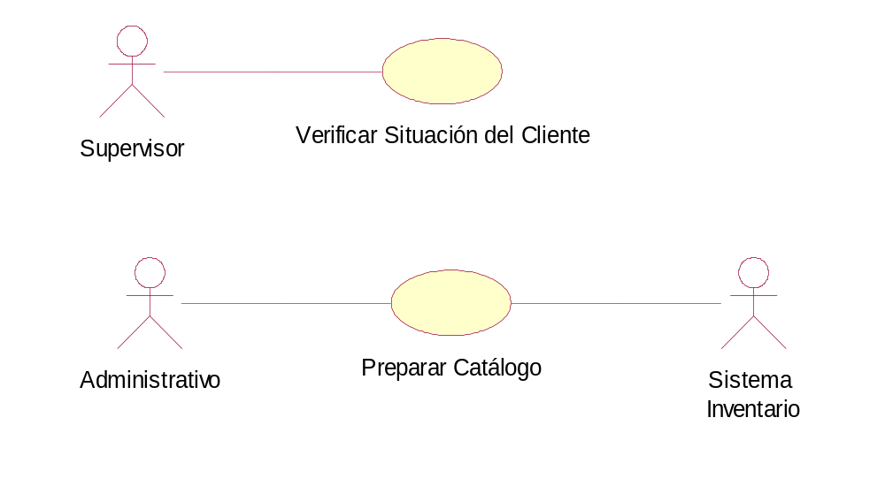
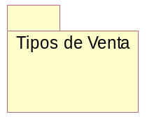
Diagrama de Casos de Uso
Casos de Uso es una técnica para capturar información de cómo un sistema o negocio trabaja, o de cómo se desea que trabaje
No pertenece estrictamente al enfoque orientado a objeto, es una técnica para captura de requisitos
Ingeniería de Software
Notes:
Cada Caso de Uso puede estar definido por:
texto que lo describe
secuencia de pasos (flujo de eventos) ejecutados dentro del caso de uso
precondiciones y postcondiciones para que el caso de uso comience o termine
mezclando las anteriores
En los D. de Casos de Uso no existe el concepto de “explosión” tal como se tiene en los DFDs (Diagramas de Flujo de Datos). La funcionalidad representada por un caso de uso es “atómica” (aunque en Rational Rose 98 a un caso de uso se le puede asociar un nuevo D. de Casos de Uso!!). En UML el concepto de paquete permite organizar de manera jerárquica un modelo, y en este caso, un paquete puede tener asociado un nuevo diagrama.

Slide 25
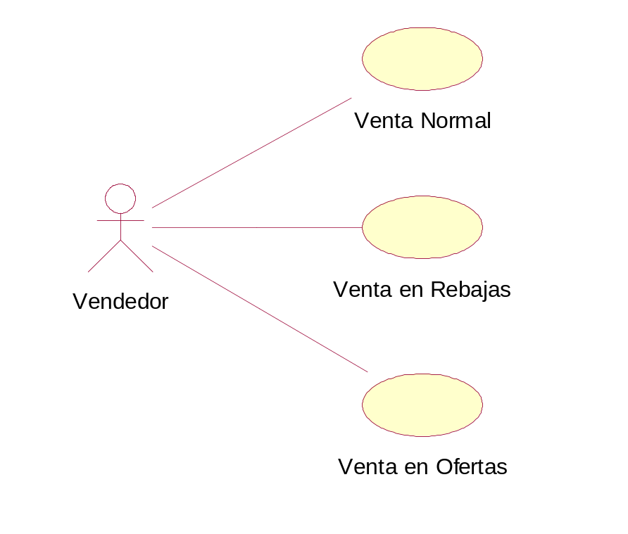
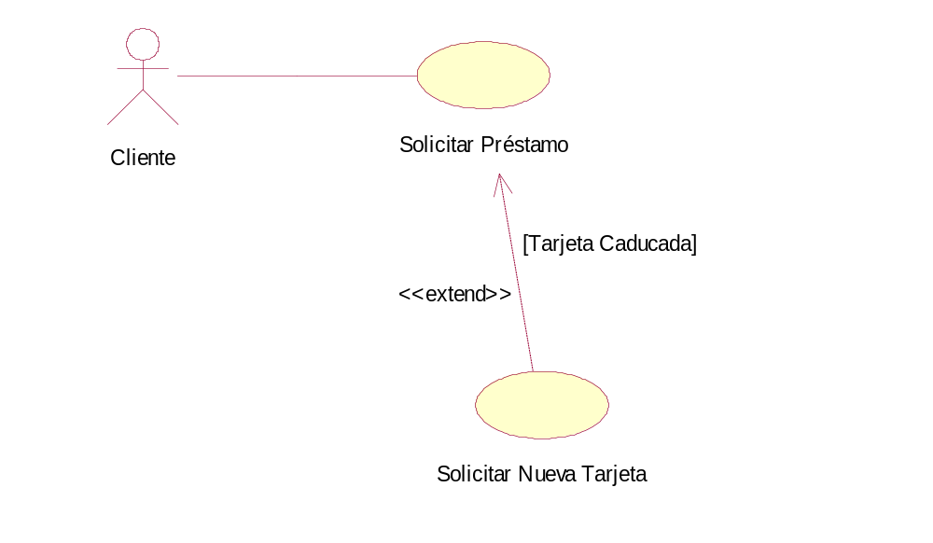
… Ejemplos
En el paquete tipos de venta:
Otro Ejemplo
Ingeniería de Software
Notes:
En UML 1.3 se disponen de tres tipos de relaciones entre casos de uso, representadas por un símbolo de generalización desde un caso de uso a otro. Los tipos de relación son: Inclusión (con el estereotipo <<include>>), Extensión (con el estereotipo <<extend>>) y Generalización (sin estereotipo).
En UML 1.3 se utiliza el estereotipo <<include>> en lugar de <<uses>>.
Más adelante, cuando se entre en detalles de los D. de Casos de Uso se abordarán con más detalle las relaciones entre casos de uso.

Slide 26
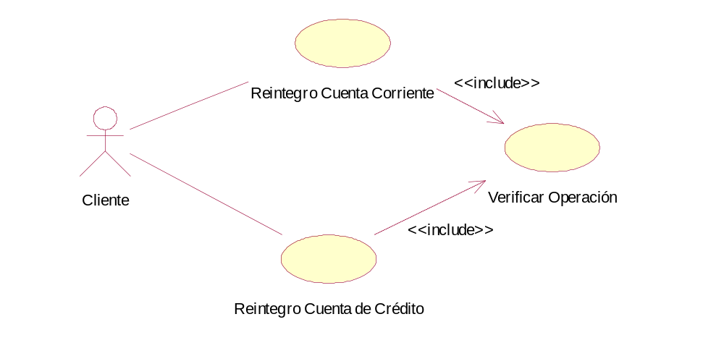
… Ejemplos
Ingeniería de Software

Slide 27
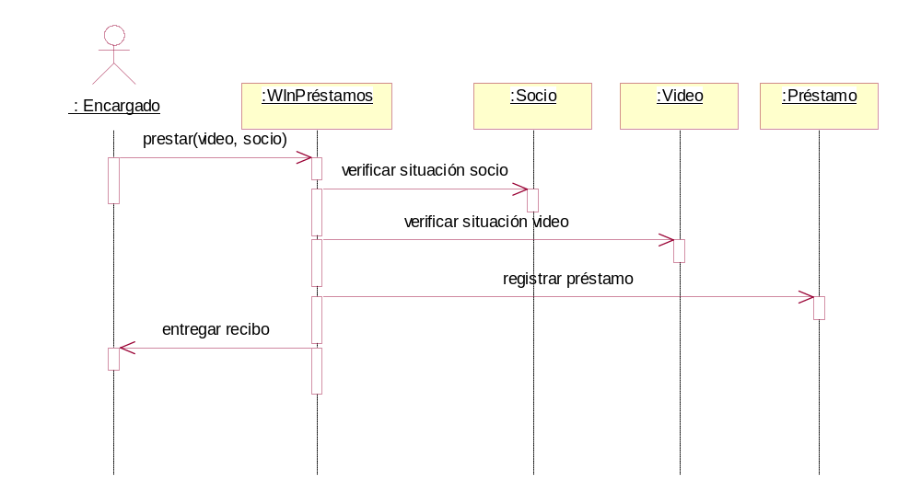
Diagrama de Secuencia
Ingeniería de Software
Notes:
Los Diagramas de Secuencia y de Colaboración son usados para describir gráficamente un caso de uso o un escenario
Un Diagrama de Secuencia muestra los objetos de un escenario mediante líneas verticales y los mensajes entre objetos como flechas conectando objetos
Los mensajes son dibujados cronológicamente desde arriba hacia abajo
Los rectángulos en las líneas verticales representan los periodos de actividad de los objetos.

Slide 28
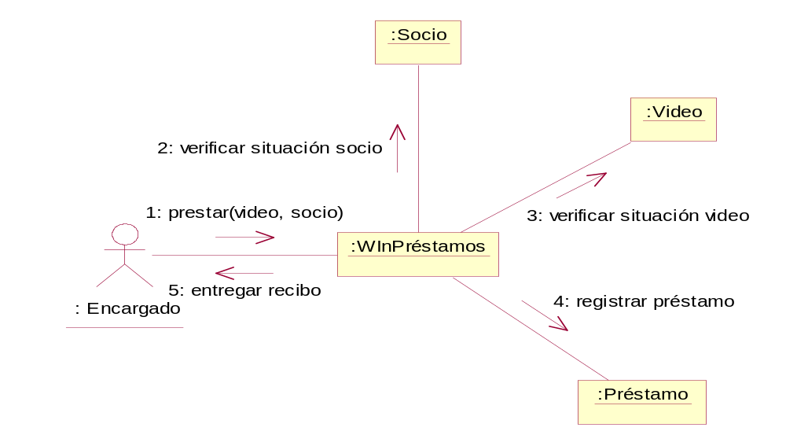
Diagrama de Colaboración
Ingeniería de Software
Notes:
El Diagrama de Colaboración modela la interacción entre los objetos de un Caso de Uso
Los objetos están conectados por enlaces (links) en los cuales se representan los mensajes enviados acompañados de una flecha que indica su dirección
El Diagrama de Colaboración ofrece una mejor visión del escenario cuando el analista está intentando comprender la participación de un objeto en el sistema

Slide 29
Diagrama de Clases
El Diagrama de Clases es el diagrama principal para el análisis y diseño
Un diagrama de clases presenta las clases del sistema con sus relaciones estructurales y de herencia
La definición de clase incluye definiciones para atributos y operaciones
El modelo de casos de uso aporta información para establecer las clases, objetos, atributos y operaciones
Ingeniería de Software

Slide 30
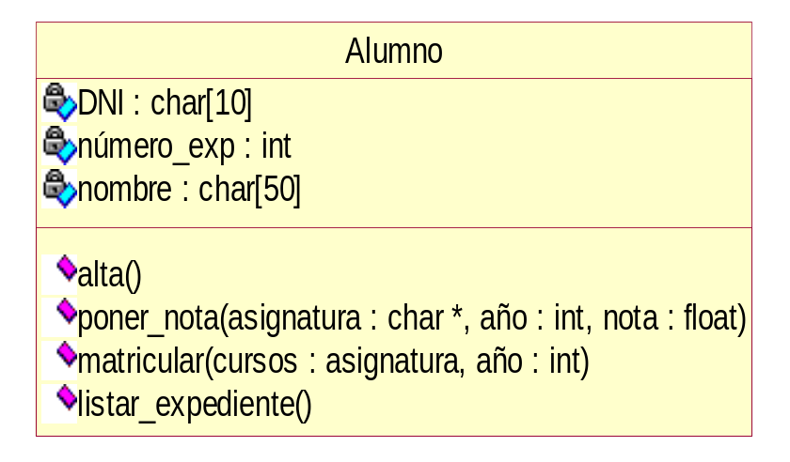
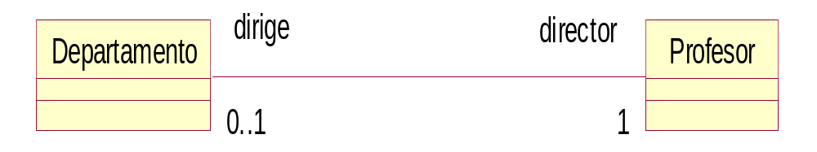
Ejemplos
(Clase y Visibilidad)
Asociación
Ingeniería de Software

Slide 31
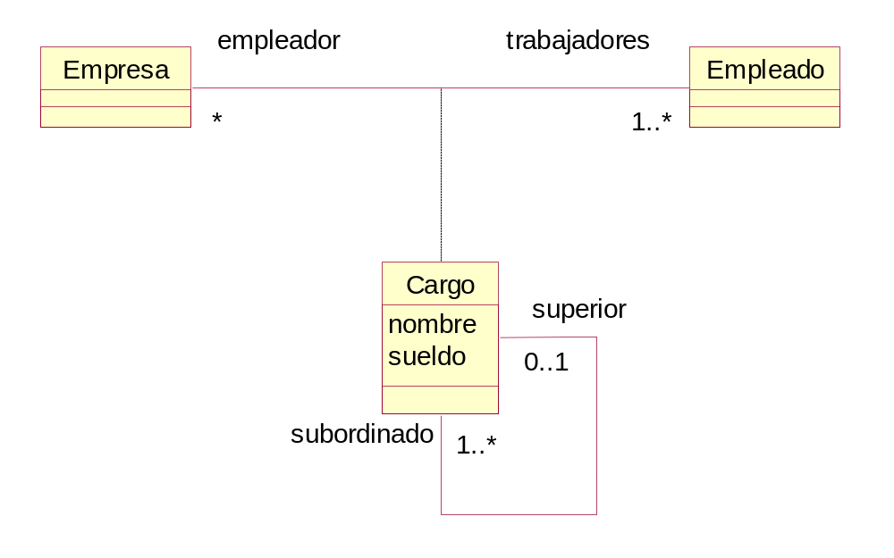
… Ejemplos (Clase Asociación)
Ingeniería de Software

Slide 32
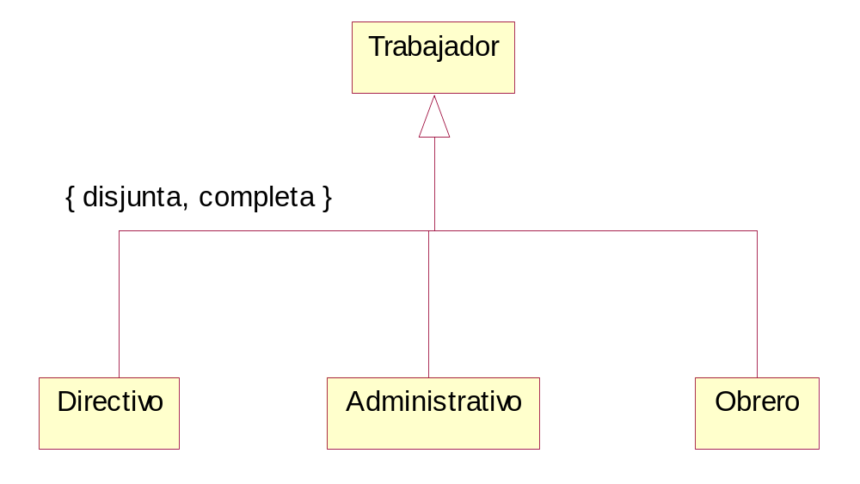
… Ejemplos (Generalización)
Ingeniería de Software

Slide 33
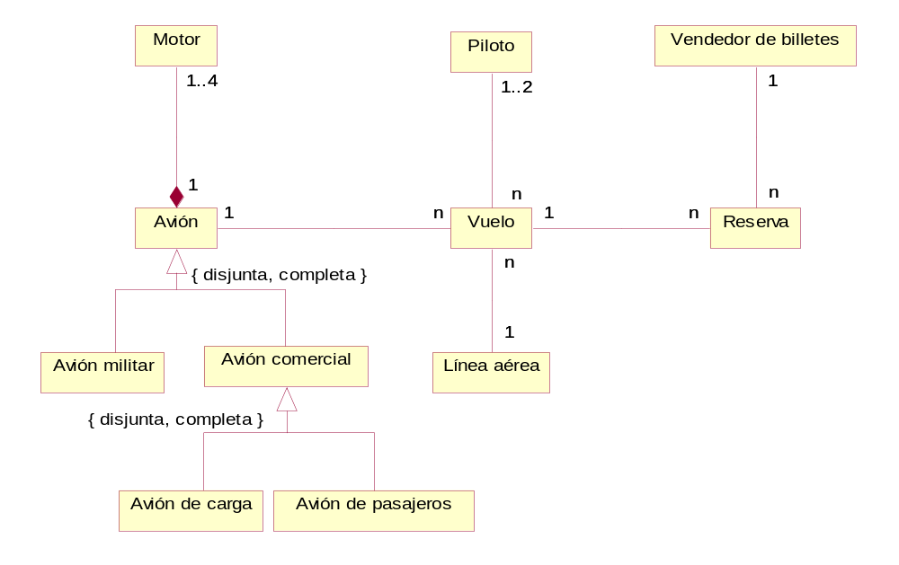
… Ejemplos
Ingeniería de Software

Slide 34
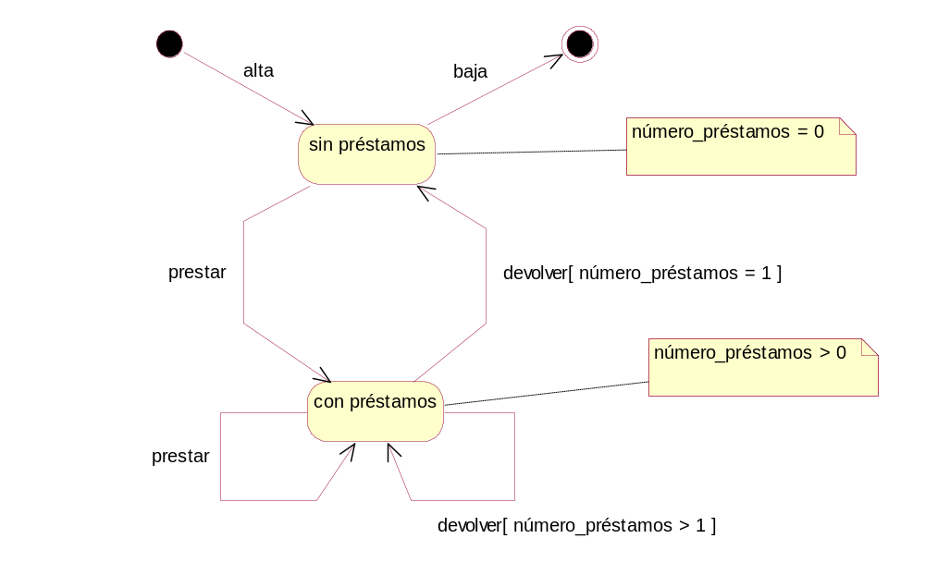
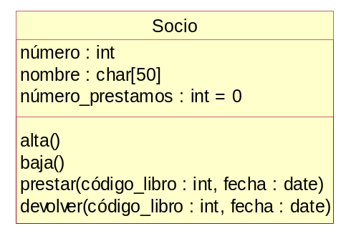
Diagrama de Estados
Ingeniería de Software
Notes:
El Diagrama de Estados modela el comportamiento de una parte del sistema
Típicamente se elabora un diagrama de Estados para cada clase que tenga un comportamiento significativo
El comportamiento es modelado en términos del estado en el cual se encuentra el objeto, qué acciones se ejecutan en cada estado y cuál es el estado al que transita después de un determinado evento

Slide 35
Diagrama de Actividad
[no hay café]
[no zumo]
Buscar Bebida
[hay café
[hay zumo]
Poner café en filtro
Añadir agua al depósito
Agarrar taza
Poner filtro en máquina
Agarrar zumo
Encender máquina
/ cafetera.On
Café en preparación
indicador de fin
Servir café
Beber
Ingeniería de Software
Notes:
Caso especial de Diagrama de Estados donde:
Todos (o la mayoría de) los estados son estados de acción
Todas (la mayoría de) las transiciones son “disparadas” como consecuencia de la finalización de la la acción.
El Diagrama de Actividades puede especificar:
El comportamiento de los objetos de una clase
La lógica de una operación (método)
Parte o toda la descripción de un Caso de uso
La descripción de un Flujo de Trabajo

Slide 36
… Otro Ejemplo (con swim lines)
Pasajero
Vendedor
Airline
Solicitar pasaje
Verificar
existencia vuelo
Dar detalles vuelo
Informar alternativas
y precios
Seleccionar vuelo
Solicitar pago
Reservar plazas
Confirmar
plaza reservada
Pagar pasaje
Emitir billete
Ingeniería de Software

Slide 37
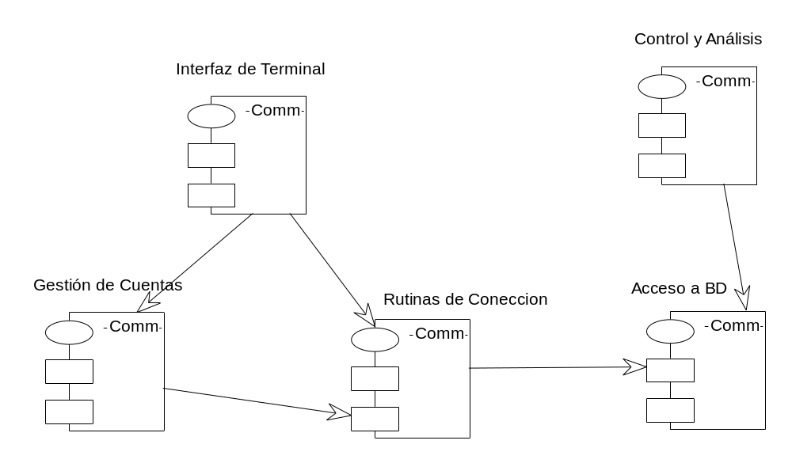
Diagrama Componentes
Ingeniería de Software
Notes:
Un diagrama de Componentes permite modelar la estructura del software y la dependencia entre componentes
Un componente es un grupo de clases que trabajan estrechamente. Los componentes pueden corresponder código fuente, binario o ejecutable
Una relación de dependencia indica que un componente utiliza otro, por lo cual depende de él

Slide 38
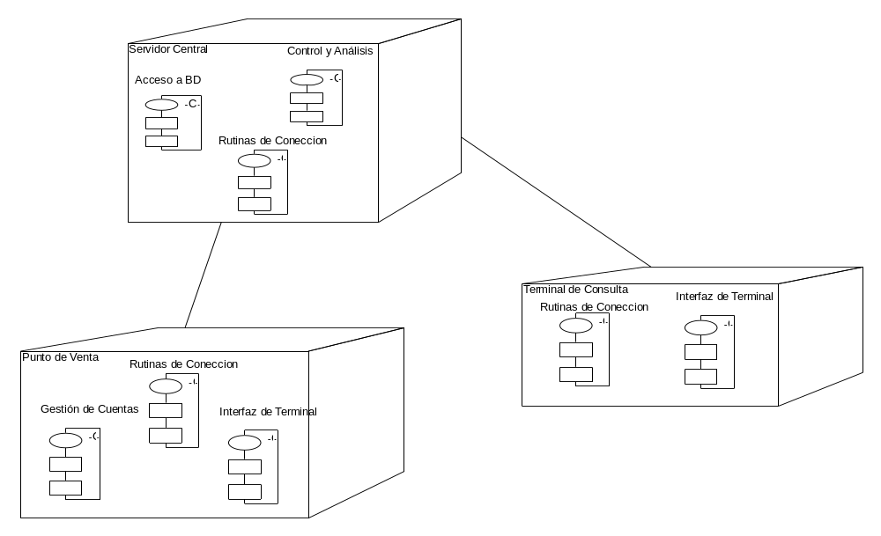
Diagrama de Despliegue
Ingeniería de Software
Notes:
El Diagrama de Distribución modela la distribución en tiempo de ejecución de los elementos de procesamiento y componentes de software, junto a los procesos y objetos asociados
En el Diagrama de Distribución se modelan los nodos y la comunicación entre ellos
Cada nodo puede contener instancias de componentes

Slide 39
Resumen
UML define una notación que se expresa como diagramas sirven para representar modelos/subsistemas o partes de ellos
El 80 por ciento de la mayoría de los problemas pueden modelarse usando alrededor del 20 por ciento de UML-- Grady Booch
Ingeniería de Software

Slide 40
UML
Paradigma OO
Diagramas
Ingeniería de Software

Slide 41
¿Por qué la Orientación a Objetos?
Conceptos comunes de modelado durante el análisis, diseño e implementación
  Facilita la transición entre distintas fases
  Favorece el desarrollo iterativo del sistema
  Disipa la barrera entre el “qué” y el “cómo”
Sin embargo, existen problemas ...
Proximidad de los conceptos de modelado respecto de las entidades del mundo real
  Mejora captura y validación de requisitos
  Acerca el “espacio del problema” y el “espacio de la solución”
Modelado integrado de propiedades estáticas y dinámicas del ámbito del problema
  Facilita construcción, mantenimiento y reutilización
Ingeniería de Software

Slide 42
Problemas en OO
“...Los conceptos básicos de la OO se conocen desde hace dos décadas, pero su aceptación todavía no está tan extendida como los beneficios que esta tecnología puede sugerir”
“...La mayoría de los usuarios de la OO no utilizan los conceptos de la OO de forma purista, como inicialmente se pretendía. Esta práctica ha sido promovida por muchas herramientas y lenguajes que intentan utilizar los conceptos en diversos grados”
--Wolfgang Strigel
Ingeniería de Software

Slide 43
… Problemas en OO
Un objeto contiene datos y operaciones que operan sobre los datos, pero ...
Podemos distinguir dos tipos de objetos degenerados:
  Un objeto sin datos (que sería lo mismo que una biblioteca de funciones)
  Un objeto sin “operaciones”, con sólo operaciones del tipo crear, recuperar, actualizar y borrar (que se correspondería con las estructuras de datos tradicionales)
Un sistema construido con objetos degenerados no es un sistema verdaderamente orientado a objetos
“Las aplicaciones de gestión están constituidas
mayoritariamente por objetos degenerados”
Ingeniería de Software
Notes:
Para mayores detalles respecto de estos problemas consultar:
“Real-Life Object-Oriented Systems”, Soren Lauesen, IEEE Software March/April 1998.

Slide 44
Reflexiones respecto de Situación Actual de Desarrollo de SI
Análisis
Diseño
Implementación
DFDs
DEs
Enfoque Estructurado
Entornos de Programación Visual
E-R
Modelo
Relacional
Diagramas de Casos de Uso
Diagramas de Actividad
Diagramas de Secuencia
Diagramas de Colaboración d
Modelo
Relacional !!
Bases de Datos (Objeto-) Relacionales
Enfoque OO
Diagrama de Clases
Diagrama de Estados
Diagramas de Actividad
Ingeniería de Software

Slide 45
Diagramas de Casos de Uso
Ingeniería de Software

Slide 46
Casos de Uso
Los Casos de Uso (Ivar Jacobson) describen bajo la forma de acciones y reacciones el comportamiento de un sistema desde el p.d.v. del usuario
Permiten definir los límites del sistema y las relaciones entre el sistema y el entorno
Los Casos de Uso son descripciones de la funcionalidad del sistema independientes de la implementación
Comparación con respecto a los Diagramas de Flujo de Datos del Enfoque Estructurado
  Un caso de uso es una función atómica ofrecida por el sistema al entorno (actores)
  DFD puede ser detallada en un DFD Hijo
  Caso Uso y Proceso igual modelado, pero caso de uso expresa funcionalidad mediante interacción de actores
  Caso de uno no modela detalle funcional interno
  Relaciones de extensión y generalización de CU no tienen igual en DFD
Ingeniería de Software
Notes:
Algunas similitudes y diferencias entre DFDs y D. de Casos de Uso:
Un caso de uso es una función (servicio o transacción) atómica ofrecida por el sistema al entorno (actores), mientras que un proceso de un DFD puede ser detallado en un DFD hijo. Así, el concepto de “explosión de proceso” sólo se aplica a los DFDs. Aunque en cierta forma con relaciones de inclusión entre casos de uso (que se explican más adelante) puede mostrarse la factorización de un caso de uso, esto no llega a ser equivalente a explosión de proceso.
Aunque un caso de uso y un proceso modelan una pieza de funcionalidad del sistema su especificación es diferente. En un caso de uso interesa expresar la funcionalidad mediante la interacción (pasos de comunicación) actor(es) – sistema. En un proceso la funcionalidad se expresa mediante la transformación que se hace de los flujos de entrada para producir flujos de salida.
Un caso de uso en general no modela un particionamiento (o detalle) funcional interno del sistema pues se concibe desde la perspectiva de los actores, es decir una visión externa del sistema. La excepción a lo anterior podría producirse al factorizar funcionalmente un caso de uso para establecer una relación de inclusión (que se explica más adelante). Un DFD, según sea el nivel de detalle, puede mostrar descomposición funcional interna del sistema.
La diferencia entre Captura de Requisitos y Análisis radica esencialmente en el grado de detalle que se obtiene respecto del particionamiento del problema (funcional y de datos). La Captura de Requisitos ofrece un particionamiento en el contexto del usuario y adecuado para su comprensión. El Análisis provee un particionamiento que pueda ser utilizado como entrada para el Diseño del Sistema. Así, se puede afirmar que los D. de Casos de Uso son una herramienta exclusivamente de Captura de Requisitos mientras que los DFD podrían utilizarse en ambas actividades. En captura de requisitos para un DFD una entidad externa equivale a un actor, un almacén único y global evita entrar en análisis de datos y los procesos establecidos sólo hasta el nivel de transacciones externas se corresponderían con casos de uso.
Las relaciones de extensión y de generalización entre casos de uso no tienen correspondencias en los DFDs.
...

Slide 47
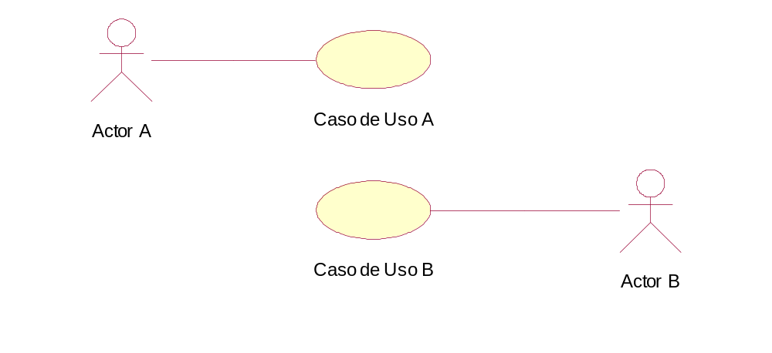
… Casos de Uso
Los Casos de Uso cubren la carencia existente en métodos previos (OMT, Booch) en cuanto a la determinación de requisitos
Los Casos de Uso particionan el conjunto de necesidades atendiendo a la categoría de usuarios que participan en el mismo
Están basado en el lenguaje natural, es decir, es accesible por los usuarios
Ingeniería de Software

Slide 48
… Casos de Uso
Actores:
  Principales: personas que usan el sistema
  Secundarios: personas que mantienen o administran el sistema
  Material externo: dispositivos materiales imprescindibles que forman parte del ámbito de la aplicación y deben ser utilizados
  Otros sistemas: sistemas con los que el sistema interactúa
La misma persona física puede interpretar varios papeles como actores distintos
El nombre del actor describe el papel desempeñado
Ingeniería de Software

Slide 49
… Casos de Uso
Los Casos de Uso se determinan observando y precisando, actor por actor, las secuencias de interacción, los escenarios, desde el punto de vista del usuario
Un escenario es una instancia de un caso de uso
Los casos de uso intervienen durante todo el ciclo de vida. El proceso de desarrollo estará dirigido por los casos de uso
Ingeniería de Software
Notes:
Una característica resaltada respecto de un proceso de desarrollo de software asociado a UML es su naturaleza “use case driven”, es decir, el proceso es dirigido por los casos de uso. Esto significa que en puntos determinado del desarrollo se valida y verifica el correspondiente modelo respecto del modelo de casos de uso. En sí la especificaciones de casos de uso (con los respectivos diagramas de interacción) constituyen una especificación de casos de prueba para el sistema (pruebas funcionales).

Slide 50
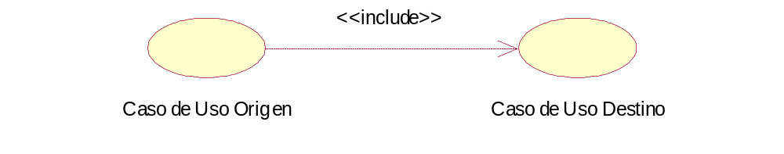
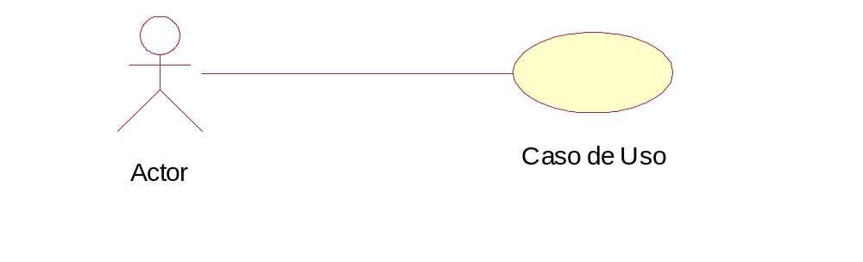
Casos de Uso: Relaciones
UML define cuatro tipos de relación en los Diagramas de Casos de Uso:
  Comunicación
  Inclusión : una instancia del Caso de Uso origen incluye también el comportamiento descrito por el Caso de Uso destino
  <<include>> reemplazó al denominado <<uses>>
Ingeniería de Software
Notes:
Para la explicación de las relaciones entre casos de uso se han identificado como “caso de uso origen” y “caso de uso destino” sólo para indicar el sentido del símbolo (flecha de generalización).

Slide 51
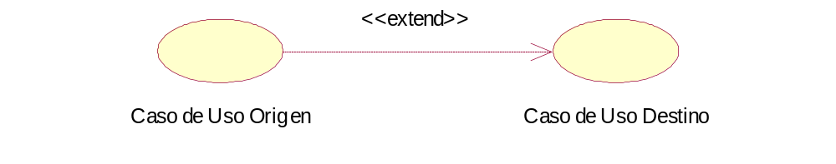
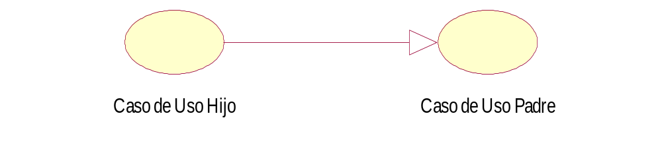
… Casos de Uso: Relaciones
  Extensión : el Caso de Uso origen extiende el comportamiento del Caso de Uso destino
  Herencia : el Caso de Uso origen hereda la especificación del Caso de Uso destino y posiblemente la modifica y/o amplía
Ingeniería de Software
Notes:
Las relaciones <<include>> y <<extend>> corresponden ambas a factorizaciones del comportamiento de un caso de uso, es decir, el caso de uso incluido y el caso de uso que extiende representan un fragmento de interacción de otro caso de uso. Sin embargo, la intensión es diferente; la relación <<include>> pretende evitar duplicación de interacciones en distintos casos de uso, la relación <<extends>> pretende describir una variación del comportamiento normal de un caso de uso, sobre todo cuando dicha variación pudiera complicar la legibilidad del caso de uso.
En el documento UML no se proporcionan reglas específicas respecto de las modificaciones y ampliaciones posibles en el caso de uso hijo. Lo intuitivo es pensar que un caso de uso obtenido por especialización tiene en principio los mismos pasos de interacción que el caso de uso padre pero que puede insertar nuevos y/o reescribir los pasos heredados.

Slide 52
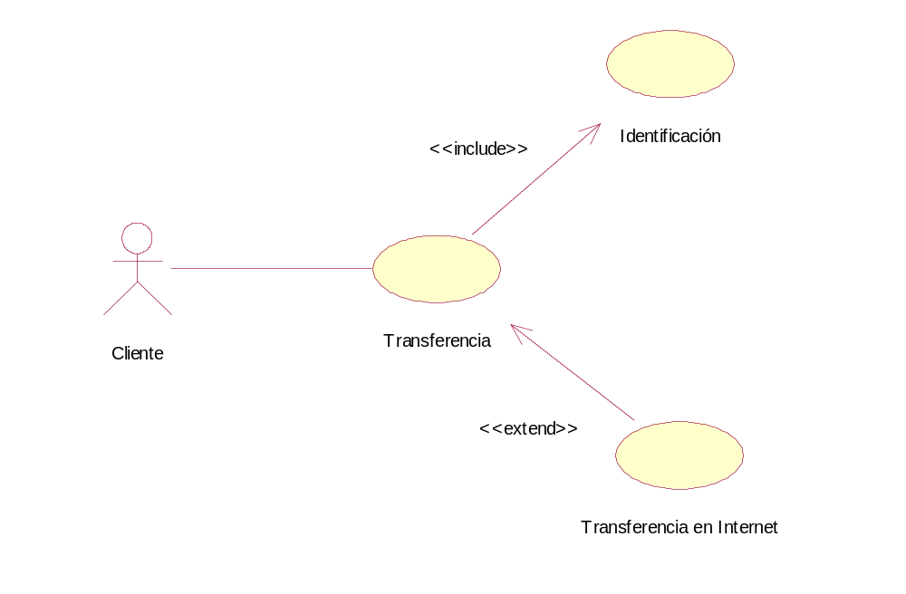
… Casos de Uso: Relaciones
Ejemplo:
Ingeniería de Software
Notes:
¿Podría en este ejemplo haberse modelado el caso de uso “Transferencia por Internet” con una relación de generalización hacia el caso de uso “Transferencia”?. Si la idea de extensión (vista como especialización) forma parte esencial del concepto de generalización/especialización, ¿para qué tener dos tipos de relaciones? ... estos son algunos de lo muchos aspectos de UML que están en discusión.

Slide 53
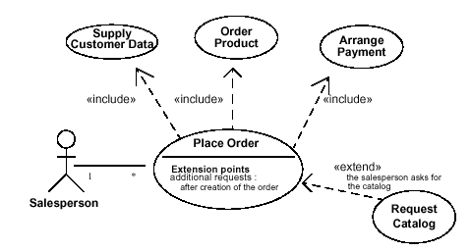
… Casos de Uso: Relaciones
Ejemplo:
Ingeniería de Software

Slide 54
Casos de Uso: Construcción
Un caso de uso debe ser simple, inteligible, claro y conciso
Generalmente hay pocos actores asociados a cada Caso de Uso
Preguntas clave:
  ¿cuáles son las tareas del actor?
  ¿qué información crea, guarda, modifica, destruye o lee el actor?
  ¿debe el actor notificar al sistema los cambios externos?
  ¿debe el sistema informar al actor de los cambios internos?
Ingeniería de Software

Slide 55
… Casos de Uso: Construcción
La descripción del Caso de Uso comprende:
  el inicio: cuándo y qué actor lo produce?
  el fin: cuándo se produce y qué valor devuelve?
  la interacción actor-caso de uso: qué mensajes intercambian ambos?
  objetivo del caso de uso: ¿qué lleva a cabo o intenta?
  cronología y origen de las interacciones
  repeticiones de comportamiento: ¿qué operaciones son iteradas?
  situaciones opcionales: ¿qué ejecuciones alternativas se presentan en el caso de uso?
Ingeniería de Software

Slide 56
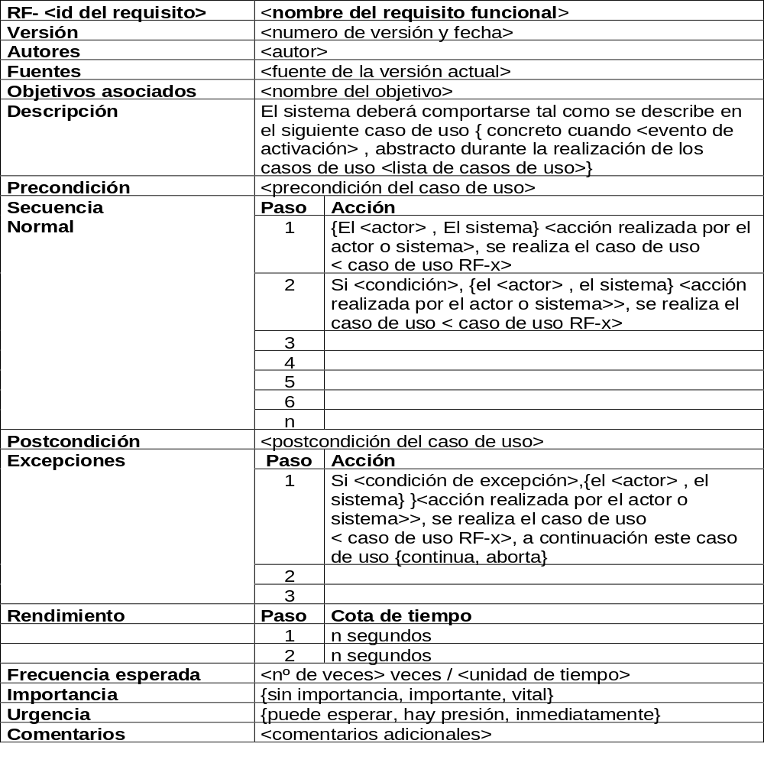
Ingeniería de Software
Notes:
Esta es una posible plantilla para utilizar al especificar un caso de uso (obtenida desde http://www.lsi.us.es/~amador/publicaciones/lsi-2000-10.pdf.zip)

Slide 57
Modelo de Casos de Uso y
Modelo Conceptual (Análisis)
La especificación de cada caso de uso y los correspondientes D. de Interacción establecen el vínculo con el modelo conceptual
En métodos OO que carecen de una técnica de captura de requisitos se comienza inmediatamente con la construcción del modelo conceptual (análisis)
Ingeniería de Software
Notes:
Casos de Uso a fondo, en la página de Alistair Cockburn, http://members.aol.com/acockburn

Slide 58
Diagramas de Interacción
Ingeniería de Software

Slide 59
Interacción
Los objetos interactúan para realizar colectivamente los servicios ofrecidos por las aplicaciones. Los diagramas de interacción muestran cómo se comunican los objetos en una interacción
Existen dos tipos de diagramas de interacción: el Diagrama de Colaboración y el Diagrama de Secuencia
Mensajes:
  Sintaxis para mensajes
  Predecesor/fuarda secuencia:retorno := msg (args)
Ingeniería de Software
Notes:
Predecesor es una lista separada por coma de los números de secuencia de mensajes que deben ocurrir antes del mensaje especificado.
La guarda representa una condición para el envío del mensaje
Secuencia representa el nivel de anidamiento procedural. Por ejemplo el mensaje 3.1.4 es posterior al mensaje 3.1.3 dentro de la activación 3.1. También se pueden añadir nombres para especificar mensajes concurrente, por ejemplo, el mensaje 3.1a y el mensaje 3.1b son concurrentes dentro de la activación 3.1. Además se puede incluir una especificación de iteración de la forma *[i:=0 1..n] para representar el envío de una secuencia de mensajes o *||[i:=0..n] para indicar que el envío es en paralelo.
Ejemplos:
2: mostrar(x,y) mensaje simple
1.3.1: p: = encontrar(espec) llamada anidada con valor de retorno
[x<0] 4: invertir(x, color) mensaje condicional
A3, B4/ C3.1*: actualizar sincronización con otros hilos de ejecución, iteración

Slide 60
Diagramas de interacción
El Diagrama de Secuencia es más adecuados para observar la perspectiva cronológica de las interacciones
El Diagrama de Colaboración ofrece una mejor visión espacial mostrando los enlaces de comunicación entre objetos
El D. de Colaboración puede obtenerse automáticamente a partir del correspondiente D. de Secuencia (o viceversa)
Ingeniería de Software

Slide 61
Diagrama de Secuencia
Muestra la secuencia de mensajes entre objetos durante un escenario concreto
Cada objeto viene dado por una barra vertical
El tiempo transcurre de arriba abajo
Cuando existe demora entre el envío y la atención se puede indicar usando una línea oblicua
Ingeniería de Software

Slide 62
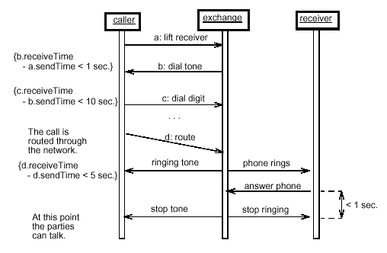
… Diagrama de Secuencia
Ingeniería de Software

Slide 63
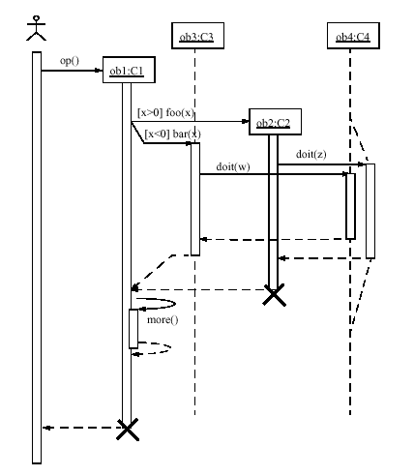
Diagrama de Secuencia
mostrando foco de control,
condiciones, recursión
creación y destrucción
de objetos
Ingeniería de Software

Slide 64
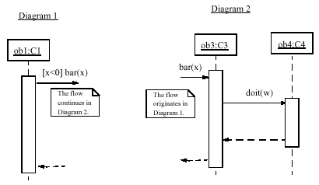
… Diagrama de Secuencia
Ingeniería de Software

Slide 65
Diagrama de Colaboración
Son útiles en la fase exploratoria para identificar objetos
La distribución de los objetos en el diagrama permite observar adecuadamente la interacción de un objeto con respecto de los demás
La estructura estática viene dada por los enlaces; la dinámica por el envío de mensajes por los enlaces
Ingeniería de Software

Slide 66
Mensajes
Un mensaje desencadena una acción en el objeto destinatario
Un mensaje se envía si han sido enviados los mensajes de una lista (sincronización):
Un mensaje se envía de manera condicionada:
[x>y] 1: Mensaje
B
A
A.1, B.3 / 1:Mensaje
B
A
Ingeniería de Software

Slide 67
… Mensajes
Un mensaje que devuelve un resultado:
1: distancia:= mover(x,y)
B
A
Ingeniería de Software

Slide 68
Diagrama de Clases
Ingeniería de Software

Slide 69
Clasificación
El mundo real puede ser visto desde abstracciones diferentes (subjetividad)
Mecanismos de abstracción:
  Clasificación / Instanciación
  Composición / Descomposición
  Agrupación / Individualización
  Especialización / Generalización
La clasificación es uno de los mecanismos de abstracción más utilizados
Ingeniería de Software

Slide 70
Clases
La clase define el ámbito de definición de un conjunto de objetos
Cada objeto pertenece a una clase
Los objetos se crean por instanciación de las clases
Cada clase se representa en un rectángulo con tres compartimientos:
  nombre de la clase
  atributos de la clase
  operaciones de la clase
motocicleta
color
cilindrada
velocidad maxima
arrancar
Ingeniería de Software
acelerar
frenar
Notes:
Un atributo es semánticamente equivalente a una composición (composite aggreation). La sintaxis por defecto para los atributos es:
visibilidad nombre [multiplicidad] : tipo = valor-inicial {propiedades}
- tipo es una especificación dependiente del lenguaje de implementación
- Para indicar que un atributo es constante se puede poner la propiedad frozen
- Ejemplos usando multiplicidad:
colores [3]: Color
puntos [2..*]: Punto
nombre [0..1]: String
- Un atributo de clase (del ámbito de clase y no de objeto) se indica subrayándolo

Slide 71
Clases: Notación Gráfica
Otros ejemplos:
lista
pila
primero
ultimo
apilar
añadir
desapilar
quitar
cardinalidad
cardinalidad
Ingeniería de Software
Notes:
- Una operación es un servicio que una instancia de la clase puede realizar. La sintaxis por defecto es:
visibilidad nombre (parámetros) : tipo-devuelto {propiedades}
Una operación que no modifica el estado del objeto es especificada con la propiedad query. La propiedad abstract se usa para indicar que el método de la operación es implementado en una subclase.
Una operación de clase (del ámbito de clase y no de objeto) puede indicarse subrayando dicha operación
- Los parámetros se especifican usando la siguiente sintaxis:
io nombre : tipo = valor_por_defecto
donde io puede ser in, out o inout

Slide 72
Clases: Encapsulación
La encapsulación presenta dos ventajas básicas:
  Se protegen los datos de accesos indebidos
  El acoplamiento entre las clases se disminuye
  Favorece la modularidad y el mantenimiento
Los atributos de una clase no deberían ser manipulables directamente por el resto de objetos
Ingeniería de Software

Slide 73
… Clases: Encapsulación (Recordar)
Los niveles de encapsulación están heredados de los niveles de C++:
  (-) Privado : es el más fuerte. Esta parte es totalmente invisible (excepto para clases friends en terminología C++)
  (#) Los atributos/operaciones protegidos están visibles para las clases friends y para las clases derivadas de la original
  (+) Los atributos/operaciones públicos son visibles a otras clases (cuando se trata de atributos se está transgrediendo el principio de encapsulación)
Ingeniería de Software

Slide 74
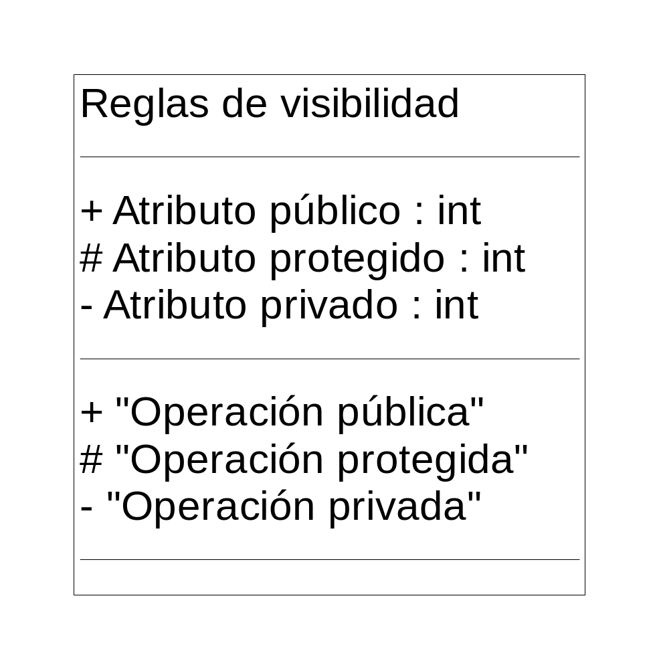
… Clases: Encapsulación
Ejemplo:
Ingeniería de Software

Slide 75
Relaciones entre Clases
Los enlaces entre de objetos pueden representarse entre las respectivas clases
Formas de relación entre clases:
  Asociación y Agregación (vista como un caso particular de asociación)
  Generalización/Especialización
Las relaciones de Agregación y Generalización forman jerarquías de clases
Ingeniería de Software

Slide 76
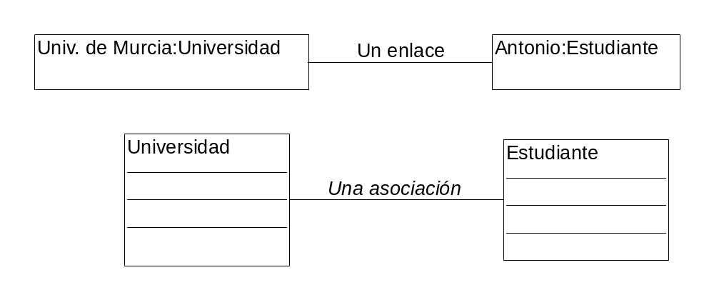
Asociación
La asociación expresa una conexión bidireccional entre objetos
Una asociación es una abstracción de la relación existente en los enlaces entre los objetos
Ingeniería de Software

Slide 77
… Asociación
Ejemplo:
marido
casado-con
0.. 1
0.. 1
*
trabaja-para
*
mujer
Persona
Compañía
nombre
s. s.
emplea-a
nombre
dirección
jefe
0.. 1
Administra
*
empleado
Ingeniería de Software

Slide 78
… Asociación
Especificación de multiplicidad (mínima...máxima)
  1 Uno y sólo uno
  0..1 Cero o uno
  M..N Desde M hasta N (enteros naturales)
  * Cero o muchos
  0..* Cero o muchos
  1..* Uno o muchos (al menos uno)
La multiplicidad mínima >= 1 establece una restricción de existencia
Ingeniería de Software

Slide 79
Asociación Cualificada
Aerolínea
*
0..1
Viajero
nro_billete
Tablero
Ajedrez
1
1
Cuadro
fila
columna
Reduce la multiplicidad del rol opuesto al considerar el valor
del cualificador
Ingeniería de Software

Slide 80
Agregación
La agregación representa una relación parte_de entre objetos
En UML se proporciona una escasa caracterización de la agregación
Puede ser caracterizada con precisión determinando las relaciones de comportamiento y estructura que existen entre el objeto agregado y cada uno de sus objetos componentes
Ingeniería de Software

Slide 81
Agregación: Caracterización
Caracterizaciones relacionadas con la multiplicidad
Multiplicidad Mínima
0 → flexible
> 0 → estricta Multiplicidad
Multiplicidad Mínima
0 → nulos permitidos
> 0 → nulos no permitidos
Objeto Agregado
Máxima
1 → disjunto
> 1 → no disjunto
Multiplicidad Máxima
1 → univaluado
> 1 → multivaluado
(mín_{a}, máx_{a})
(mín_{c}, máx_{c})
Objeto Componente
Ingeniería de Software

Slide 82
... Agregación: Caracterización
En UML sólo se distingue entre agregación y composición (aggregate composition), siendo esta última disjunta y estricta
Además se una agregación se podría caracterizar según:
  ¿Puede el objeto parte comunicarse directamente con objetos externos al objeto agregado?
    No => inclusiva
    Si => no inclusiva
  ¿Puede cambiar La composición del objeto agregado?
    Si => dinámica
    No => estática
Ingeniería de Software

Slide 83
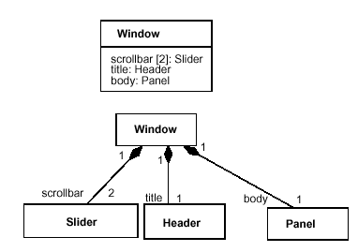
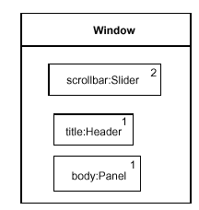
Ejemplos
Ingeniería de Software

Slide 84
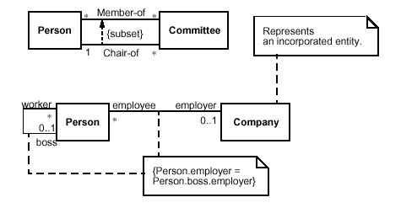
... Ejemplos
Ingeniería de Software

Slide 85
… Ejemplos
contiene
3.. *
Agregación
Polígono
1
Punto
{ordenado}
*
*
Persona
Cuenta
Asociación excluyente
or
*
Empresa
1
Usuario
*
está-autorizado-en
*
Estación
Autorización
prioridad
privilegios
camb_privil
Clase de asociación
Ingeniería de Software

Slide 86
Clases y Objetos
Diagrama de Clases y Diagramas de Objetos pertenecen a dos vistas complementarias del modelo
Un Diagrama de Clases muestra la abstracción de una parte del dominio
Un Diagrama de Objetos representa una situación concreta del dominio
Las clases abstractas no son instanciadas
Ingeniería de Software

Slide 87
Generalización
Permite gestionar la complejidad mediante un ordenamiento taxonómico de clases
Se obtiene usando los mecanismos de abstracción de Generalización y/o Especialización
La Generalización consiste en factorizar las propiedades comunes de un conjunto de clases en una clase más general
Ingeniería de Software

Slide 88
... Generalización
La Generalización y Especialización son equivalentes en cuanto al resultado: la jerarquía y herencia establecidas
Generalización y Especialización no son operaciones reflexivas ni simétricas pero sí transitivas
Nombres usados: clase padre - clase hija. Otros nombres: superclase - subclase, clase base - clase derivada
Las subclases heredan propiedades de sus clases padre, es decir, atributos y operaciones (y asociaciones) de la clase padre están disponibles en sus clases hijas
Ingeniería de Software

Slide 89
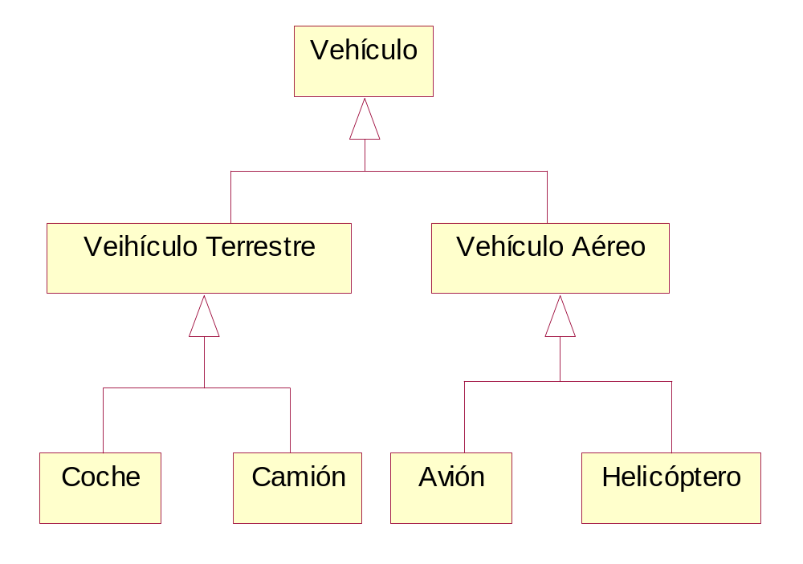
... Generalización
Ingeniería de Software

Slide 90
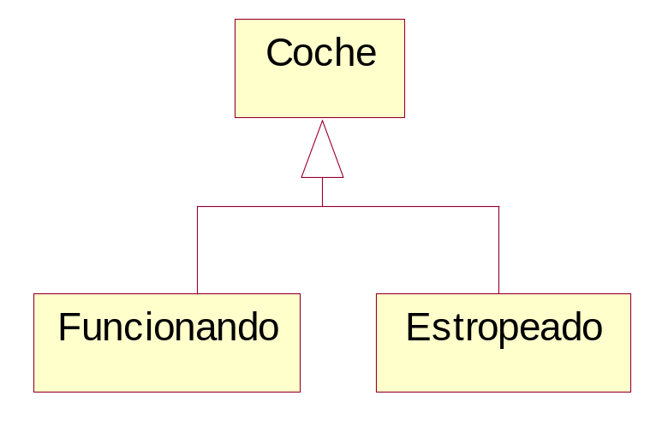
... Generalización
La especialización es una técnica muy eficaz para la extensión y reutilización
Restricciones predefinidas en UML:
  disjunta - no disjunta
  total (completa) - parcial (incompleta)
Ingeniería de Software

Slide 91
... Generalización
Particionamiento del espacio de objetos => Clasificación Estática
Particionamiento del espacio de estados de los objetos => Clasificación Dinámica
En ambos casos se recomienda considerar generalizaciones/especializaciones disjuntas
La noción de clase está próxima a la de conjunto
Dada una clase, podemos ver el conjunto relativo a las instancias que posee o bien relativo a las propiedades de la clase
Generalización y especialización expresan relaciones de inclusión entre conjuntos
Ingeniería de Software

Slide 92
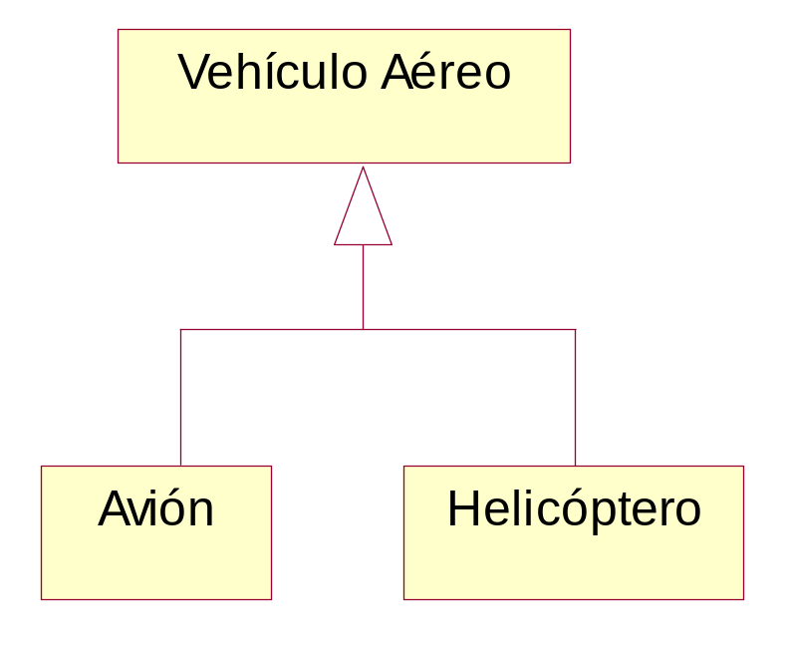
... Generalización
Un ejemplo de Clasificación Estática:
{ estática }
Ingeniería de Software

Slide 93

... Generalización
Un ejemplo de Clasificación Dinámica:
{ dinámica }
Ingeniería de Software

Slide 94
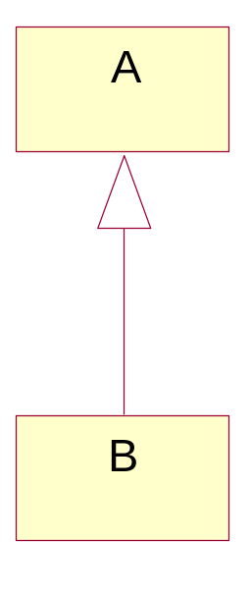
... Generalización
Extensión: Posibles instancias de una clase
Intensión: Propiedades definidas en una clase
int(A) ⊆ int(B)
ext(B) ⊆ ext(A)
Ingeniería de Software
Notes:
VER

Slide 95
... Generalización
Clasificación Estática
C₀
ext(C₀) = ∪ ext(C_{i}) ⇒ completa
ext(C_{i}) ∩ ext(C_{j}) = ∅ ⇒ disjunta
{ static }
C₁
C_{n}
Ingeniería de Software
Notes:
VER

Slide 96
... Generalización
Clasificación Dinámica
C₀
ext(C₀) = ∪ ext(C_{i}) ⇒ completa
ext_{t}(C_{i}) ∩ ext_{t}(C_{j}) = ∅ ⇒ disjunta en t
ext_{t1}(C_{i}) ∩ ext_{t2}(C_{j}) ≠ ∅ ⇒ posiblemente
no disjunta en
diferentes
instantes
{ dinámica }
C₁
C_{n}
Ingeniería de Software
Notes:
VER

Slide 97
... Generalización
Ejemplo: varias especializaciones a partir de la misma clase padre, usando discriminadores:
Comercial
Militar
uso
Vehículo Aéreo
estructura
Avión
Helicóptero
Ingeniería de Software

Slide 98
Clasificación Múltiple (herencia múltiple)
Se presenta cuando una subclase tiene más de una superclase
La herencia múltiple debe manejarse con precaución. Algunos problemas son el conflicto de nombre y el conflicto de precedencia
Se recomienda un uso restringido y disciplinado de la herencia. Java y Ada 95 simplemente no ofrecen herencia múltiple
Ingeniería de Software

Slide 99
… Herencia Múltiple
Uso disciplinado de la herencia múltiple: clasificaciones disjuntas con clases padre en hojas de jerarquías alternativas
Bípedo
Cuadrúpedo
nro patas
nro patas
Con Pelos
Herbívoro
cubertura
comida
Con Plumas
cobertura
Animal
comida
cobertura
Carnívoro
Con Escamas
Conejo
Ingeniería de Software

Slide 100
Principio de Sustitución
El Principio de Sustitución de Liskow (1987) afirma que:
“Debe ser posible utilizar cualquier objeto instancia de una subclase en el lugar de cualquier objeto instancia de su superclase sin que la semántica del programa escrito en los términos de la superclase se vea afectado.”
Ingeniería de Software

Slide 101
… Principio de Sustitución
Dado que los programadores pueden introducir código en las subclases redefiniendo las operaciones, es posible introducir involuntariamente incoherencias que violen el principio de sustitución
El polimorfismo que veremos a continuación no debería implementarse sin este principio
Ingeniería de Software

Slide 102
Polimorfismo
El término polimorfismo se refiere a que una característica de una clase puede tomar varias formas
El polimorfismo representa en nuestro caso la posibilidad de desencadenar operaciones distintas en respuesta a un mismo mensaje
Cada subclase hereda las operaciones pero tiene la posibilidad de modificar localmente el comportamiento de estas operaciones
Ingeniería de Software

Slide 103
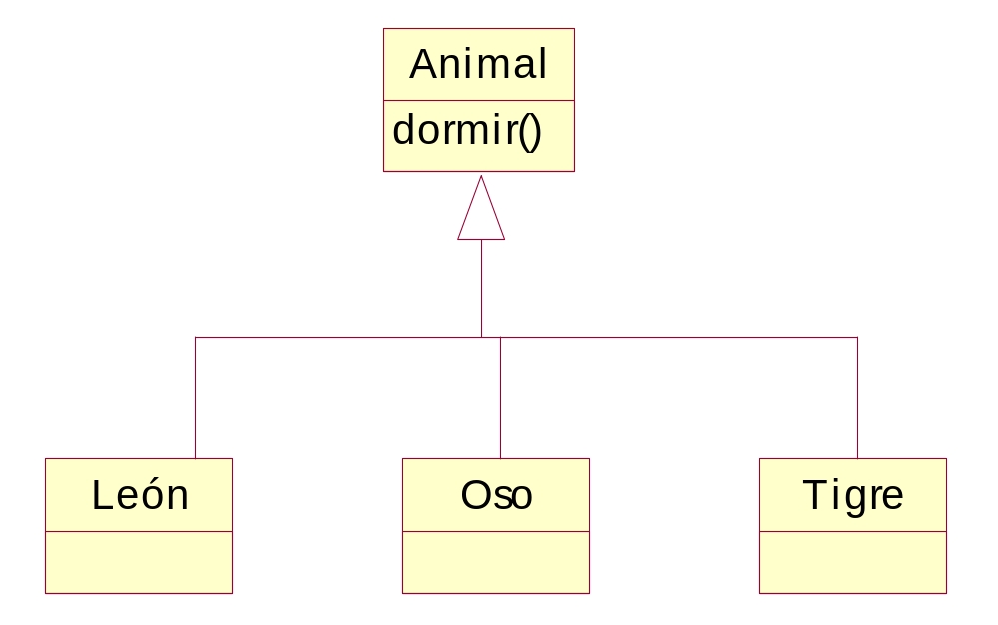
… Polimorfismo
Ejemplo: todo animal duerme, pero cada clase lo hace de forma distinta
?
dormir
?
Ingeniería de Software

Slide 104
… Polimorfismo
Animal
Dormir()
dormir()
{
}
León
Oso
Tigre
dormir()
dormir()
dormir()
Dormir()
Dormir()
Dormir()
{
{
{
sobre el vientre
sobrela espalda
en un árbol
}
}
}
Ingeniería de Software

Slide 105
… Polimorfismo
La búsqueda automática del código que en cada momento se va a ejecutar es fruto del enlace dinámico
El cumplimiento del Principio de Sustitución permite obtener un comportamiento y diseño coherente
Ingeniería de Software

Slide 106
Diagrama de Estados
Ingeniería de Software

Slide 107
Diagrama de Estados
Los Diagramas de Estados representan autómatas de estados finitos, desde el p.d.v. de los estados y las transiciones
Son útiles sólo para los objetos con un comportamiento significativo
El formalismo utilizado proviene de los Statecharts (Harel)
Cada objeto está en un estado en cierto instante
El estado está caracterizado parcialmente por los valores algunos de los atributos del objeto
El estado en el que se encuentra un objeto determina su comportamiento
Cada objeto sigue el comportamiento descrito en el D. de Estados asociado a su clase
Los D. De Estados y escenarios son complementarios
Ingeniería de Software
Notes:
VER

Slide 108
… Diagrama de Estados
Los D. de Estados son autómatas jerárquicos que permiten expresar concurrencia, sincronización y jerarquías de objetos
Los D. de Estados son grafos dirigidos
Los D. De Estados de UML son deterministas
Los estados inicial y final están diferenciados del resto
La transición entre estados es instantánea y se debe a la ocurrencia de un evento
Ingeniería de Software

Slide 109
… Diagrama de Estados
Estados y Transiciones
Evento [condición] / Acción
A
B
Tanto el evento como la acción se consideran instantáneos
Ingeniería de Software

Slide 110
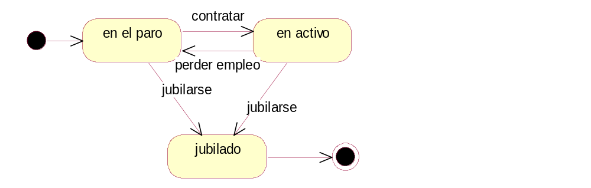
… Diagrama de Estados
Ejemplo de un Diagrama de Estados para la clase persona:
Ingeniería de Software
Notes:
Analizar el ejemplo, pero se refiere con el tema de paro que no está laburando no que haga paro como en argentina

Slide 111
Acciones
Podemos especificar la solicitud de un servicio a otro objeto como consecuencia de la transición:
A
Evento [condición] / OtroObjeto.Operación
B
Ingeniería de Software

Slide 112
… Acciones
Se puede especificar el ejecutar una acción como consecuencia de entrar, salir, estar en un estado, o por la ocurrencia de un evento
estado A
entry: acción por entrar
exit: acción por salir
do: acción mientras en estado
on evento: acción
Ingeniería de Software

Slide 113
Generalización de Estados
Podemos reducir la complejidad de estos diagramas usando la generalización de estados
Distinguimos así entre superestado y subestados
Un estado puede contener varios subestados disjuntos
Los subestados heredan las variables de estado y las transiciones externas
Ingeniería de Software

Slide 114
Generalización de Estados
Ejemplo:
e1
A
B
e2
e2
C
Ingeniería de Software

Slide 115
Generalización de Estados
Quedaría como:
a
e1
b
A
B
e2
C
Ingeniería de Software

Slide 116
… Generalización de Estados
Las transiciones de entrada deben ir hacia subestados específicos:
e1
a
b
A
B
e2
e0
C
Ingeniería de Software

Slide 117
… Generalización de Estados
Es preferible tener estados iniciales de entrada a un nivel de manera que desde los niveles superiores no se sepa a qué subestado se entra:
e1
e1
a
b
A
B
e2
C
e0
Ingeniería de Software

Slide 118
… Generalización de Estados
La agregación de estados es la composición de un estado a partir de varios estados independientes
La composición es concurrente por lo que el objeto estará en alguno de los estados de cada uno de los subestados concurrentes
Ingeniería de Software

Slide 119
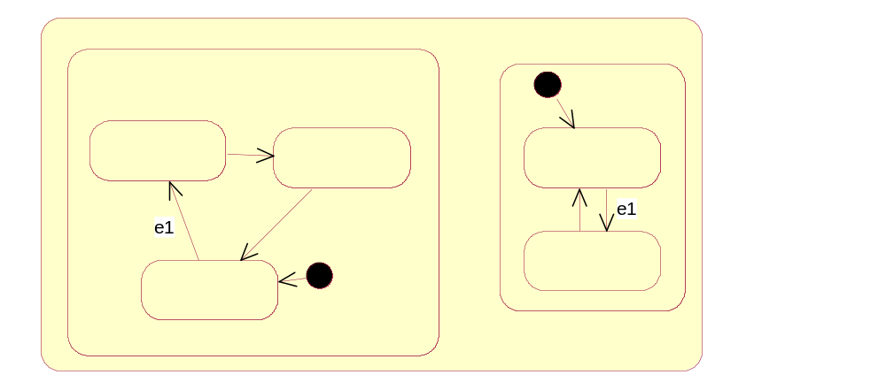
… Generalización de Estados
Ejemplo:
Ingeniería de Software

Slide 120
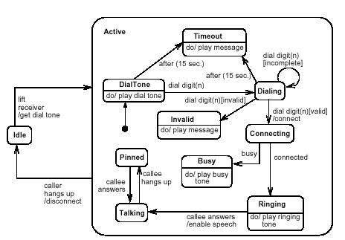
… Generalización de Estados
Ejemplo:
Ingeniería de Software

Slide 121
Historia
Por defecto, los autómatas no tienen memoria
Es posible memorizar el último subestado visitado para recuperarlo en una transición entrante en el superestado que lo engloba
También es posible la memorización para cualquiera de los subestados anidados (aparece un * junto a la H)
Ingeniería de Software
Notes:
VER

Slide 122
… Historia
Ejemplo:
A
d2
B
in
D
x
y
out
d1
C
H*
Ingeniería de Software
Notes:
VER

Slide 123
… Historia
Ejemplo:
Enjuague
Enjuague
Lavado
Lavado
Secado
Secado
H
H
cerrar puerta
abir puerta
Espera
Ingeniería de Software
Notes:
VER

Slide 124
Destrucción del Objeto
La destrucción de un objeto es efectiva cuando el flujo de control del autómata alcanza un estado final no anidado
La llegada a un estado final anidado implica la “subida” al superestado asociado, no el fin del objeto
Ingeniería de Software
Notes:
VER

Slide 125
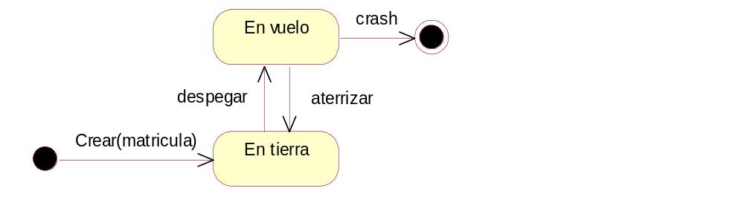
… Destrucción de Objeto
Ejemplo:
Ingeniería de Software
Notes:
VER

Slide 126
Transiciones temporizadas
Las esperas son actividades que tienen asociada cierta duración
La actividad de espera se interrumpe cuando el evento esperado tiene lugar
Este evento desencadena una transición que permite salir del estado que alberga la actividad de espera. El flujo de control se transmite entonces a otro estado
Ingeniería de Software

Slide 127
… Transiciones temporizadas
Ejemplo:
A
/ Abrir ranura
esperar dinero
después de
30 segundos
entry: Mostrar mensaje
anular
transacción
exit: cerrar ranura
Depósito efectuado
B
Ingeniería de Software
Notes:
VER

Slide 128
Diagrama de Actividad
El Diagrama de Actividad es una especialización del Diagrama de Estado, organizado respecto de las acciones y usado para especificar:
  Un método
  Un caso de uso
  Un proceso de negocio (Workflow)
Las actividades se enlazan por transiciones automáticas. Cuando una actividad termina se desencadena el paso a la siguiente actividad
Ingeniería de Software

Slide 129
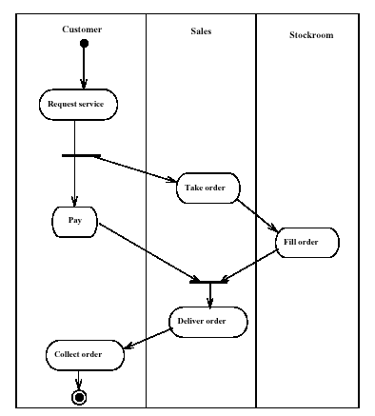
Ejemplos
Ingeniería de Software

Slide 130
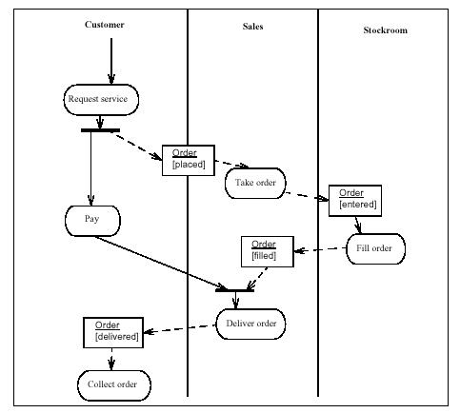
... Ejemplos
Ingeniería de Software

Slide 131
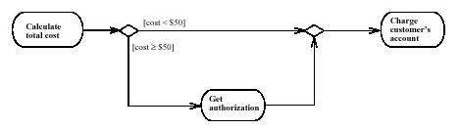
... Ejemplos
Ingeniería de Software

Slide 132
Diagrama de Componentes
Ingeniería de Software

Slide 133
Diagrama de Componentes
Los diagramas de componentes describen los elementos físicos del sistema y sus relaciones
Muestran las opciones de realización incluyendo código fuente, binario y ejecutable
Los componentes representan todos los tipos de elementos software que entran en la fabricación de aplicaciones informáticas. Pueden ser simples archivos, paquetes de Ada, bibliotecas cargadas dinámicamente, etc.
Las relaciones de dependencia se utilizan en los diagramas de componentes para indicar que un componente utiliza los servicios ofrecidos por otro componente
Ingeniería de Software

Slide 134
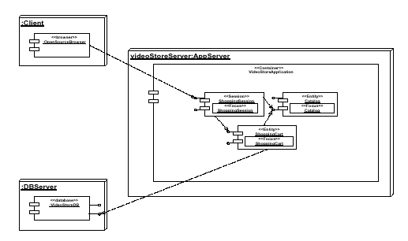
… Diagramas de Componentes
Ejemplo:
Ingeniería de Software

Slide 135
Diagrama de Despliegue
Ingeniería de Software

Slide 136
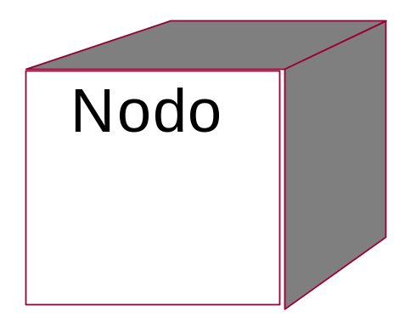
Diagrama de Despliegue
Los Diagramas de Despliegue muestran la disposición física de los distintos nodos que componen un sistema y el reparto de los componentes sobre dichos nodos
Ingeniería de Software

Slide 137
… Diagrama de Despliegue
Los estereotipos permiten precisar la naturaleza del equipo:
  Dispositivos
  Procesadores
  Memoria
Los nodos se interconectan mediante soportes bidireccionales que pueden a su vez estereotiparse
Ingeniería de Software
Notes:
VER

Slide 138
… Diagrama de Despliegue
Ejemplo de conexión entre nodos:
<<Cliente>>
<<Servidor>>
Terminal Punto
de Venta
<<TCP/IP>>
Base de
Datos
<<RDSI>>
Podemos distinguir tipos de nodos y connexiones por estereotipado
Control
<<RDSI>>
Ingeniería de Software
Notes:
ver

Slide 139
Proceso de Desarrollo de SW basado en UML
Ingeniería de Software

Slide 140
¿Qué es un Proceso de Desarrollo de SW?
Define Quién debe hacer Qué, Cuándo y Cómo debe hacerlo
No existe un proceso de software universal. Las características de cada proyecto (equipo de desarrollo, recursos, etc.) exigen que el proceso sea configurable
Requisitos nuevos
o modificados
Sistema nuevo
o modificado
Proceso de Desarrollo
de Software
Ingeniería de Software

Slide 141

Historia de RUP
Rational Unified Process
Pruebas funcionales
Pruebas de desempeño
Gestión de requisitos
Gestión de cambios y
configuración
Ingeniería de Negocio
Ingeniería de datos
Diseño de interfaces
1998
Rational
Objectory Process
1996-1997
Objectory Process
UML
1987-1995
Enfoque Ericsson
Ingeniería de Software

Slide 142

Dos dimensiones
Ingeniería de Software
Notes:
VER

Slide 143
Fases e Hitos (Milestones)
Inception
Elaboration
Construction
Transition
Objetivos
(Vision)
Arquitectura
Capacidad
Operacional
Inicial
Release
del Producto
tiempo
Ingeniería de Software
Notes:
VER

Slide 144
Elementos en RUP
Workflows (Disciplinas)
  Workflows Primarios
    Business Modeling (Modado del Negocio)
    Requirements (Requisitos)
    Analysis & Design (Análisis y Diseño)
    Implementation (Implementación)
    Test (Pruebas)
    Deployment (Despliegue)
  Workflows de Apoyo
    Environment (Entorno)
    Project Management (Gestión del Proyecto)
    Configuration & Change Management (Gestión de Configuración y Cambios)
Ingeniería de Software

Slide 145


... Elementos en RUP
Workflow, Workflow Detail , Workers, Actividades y Artefactos. Ejemplos
Workflow: Requirements
Workflow Detail:Analyse the Problem
Workers
Artefactos
Ingeniería de Software
Actividades
Notes:
VER

Slide 146

... Elementos en RUP
Workers
  Analyst workers
    Business-Process Analyst
    Business Designer
    Business-Model Reviewer
    Requirements Reviewer
    System Analyst
    Use-Case Specifier
    User-Interface Designer
  Developer workers
    Architect
    Architecture Reviewer
    Capsule Designer
    Code Reviewer
    Database Designer
    Design Reviewer
    Designer
    Implementer
    Integrator
Testing professional workers
  Test Designer
  Tester
Manager workers
  Change Control Manager
  Configuration Manager
  Deployment Manager
  Process Engineer
  Project Manager
  Project Reviewer
Other workers
  Any Worker
  Course Developer
  Graphic Artist
  Stakeholder
  System Administrator
  Technical Writer
  Tool Specialist
Ingeniería de Software

Slide 147

... Elementos en RUP
Workers, Actividades, Artefactos
  Ejemplo: System Analyst Worker
Ingeniería de Software
Notes:
VER

Slide 148
... Elementos en RUP
Artefactos
Resultado parcial o final que es producido y usado durante el proyecto. Son las entradas y salidas de las actividades
Un artefacto puede ser un documento, un modelo o un elemento de modelo
Conjuntos de Artefactos
  Business Modeling Set
  Requirements Set
  Analysis & Design Set
  Implementation Set
  Test Set
  Deployment Set
  Project Management Set
  Configuration & Change Management Set
  Environment Set
Ingeniería de Software

Slide 149

... Elementos en RUP
Artefactos, Workers, Actividades
  Ejemplo:Business Modeling Artifact Set
Ingeniería de Software
Notes:
VER

Slide 150
Características Esenciales de RUP
Proceso Dirigido por los Casos de Uso
Proceso Iterativo e Incremental
Proceso Centrado en la Arquitectura
Ingeniería de Software

Slide 151
Proceso dirigido por los Casos de Uso
Requisitos
Casos de Uso
integran el
trabajo
Capturar, definir y
validar los casos de uso
Análisis & Diseño
Realizar los
casos de uso
Implementación
Verificar que se satisfacen los casos de uso
Pruebas
Ingeniería de Software

Slide 152
... Proceso dirigido por los Casos de Uso
«trace»
«trace»
Caso de Uso
Realización de Análisis
Realización de Diseño
«trace»
«trace»
Pruebas
Unitarias
Pruebas Funcionales
X
Caso de Prueba
[The Unified Software Development Process. I. Jacobson, G. Booch and J. Rumbaugh. Addison-Wesley, 1999]
Ingeniería de Software

Slide 153

..Proceso dirigido por los casos de Uso
Ingeniería de Software
Notes:
VER

Slide 154
Proceso Iterativo e Incremental
El ciclo de vida iterativo se basa en la evolución de prototipos ejecutables que se muestran a los usuarios y clientes
En el ciclo de vida iterativo a cada iteración se reproduce el ciclo de vida en cascada a menor escala
Los objetivos de una iteración se establecen en función de la evaluación de las iteraciones precedentes
Ingeniería de Software
Notes:
El proceso propuesto tiene mucho en común con el modelo de proceso propuesto por Barry Bohem en 1988: “El modelo espiral”. Los cuadrantes de la espiral son:
Determinar objetivos, alternativas y restricciones
Evaluar alternativas, identificar y resolver riesgos, construir proptotipos
Desarrollo y verificación del producto
Planificación de las siguientes fases

Slide 155
... Proceso Iterativo e Incremental
Las actividades se encadenan en una mini-cascada con un alcance limitado por los objetivos de la iteración
Análisis
Diseño
Codific.
n veces
Pruebas e
Integración
Ingeniería de Software

Slide 156
... Proceso Iterativo e Incremental
Cada iteración comprende:
  Planificar la iteración (estudio de riesgos)
  Análisis de los Casos de Uso y escenarios
  Diseño de opciones arquitectónicas
  Codificación y pruebas. La integración del nuevo código con el existente de iteraciones anteriores se hace gradualmente durante la construcción
  Evaluación de la entrega ejecutable (evaluación del prototipo en función de las pruebas y de los criterios definidos)
  Preparación de la entrega (documentación e instalación del prototipo)
Ingeniería de Software

Slide 157


Proceso Iterativo e Incremental
Enfoque
Cascada
Enfoque
Iterativo e
Incremental
Ingeniería de Software
Notes:
VER

Slide 158

... Proceso Iterativo e Incremental
Grado de Finalización de Artefactos
Ingeniería de Software
Notes:
VER

Slide 159
Proceso Centrado en la Arquitectura
Arquitectura de un sistema es la organización o estructura de sus partes más relevantes
Un arquitectura ejecutable es una implementación parcial del sistema, construida para demostrar algunas funciones y propiedades
RUP establece refinamientos sucesivos de una arquitectura ejecutable, construida como un prototipo evolutivo
Inception
Elaboration
Construction
Transition
Architecture
Ingeniería de Software

Slide 160
Fases del Ciclo de Vida
El ciclo de vida consiste en una serie de ciclos, cada uno de los cuales produce una nueva versión del producto
Cada ciclo está compuesto por fases y cada una de estas fases está compuesta por un número de iteraciones
Las fases son:
  Inicio o Estudio de oportunidad
  Elaboración
  Construcción
  Transición
Ingeniería de Software

Slide 161
...Fases del Ciclo de Vida
Inicio o Estudio de oportunidad (inception)
  Define el ámbito y objetivos del proyecto
  Se define la funcionalidad y capacidades del producto
Elaboración
  Tanto la funcionalidad como el dominio del problema se estudian en profundidad
  Se define una arquitectura básica
  Se planifica el proyecto considerando recursos disponibles
Ingeniería de Software

Slide 162
...Fases del Ciclo de Vida
Construcción
  El producto se desarrolla a través de iteraciones donde cada iteración involucra tareas de análisis, diseño e implementación
  Las fases de estudio y análisis sólo dieron una arquitectura básica que es aquí refinada de manera incremental conforme se construye (se permiten cambios en la estructura)
  Gran parte del trabajo es programación y pruebas
  Se documenta tanto el sistema construido como el manejo del mismo
  Esta fase proporciona un producto construido junto con la documentación
Ingeniería de Software

Slide 163
...Fases del Ciclo de Vida
Transición
  Se libera el producto y se entrega al usuario para un uso real
  Se incluyen tareas de marketing, empaquetado atractivo, instalación, configuración, entrenamiento, soporte, mantenimiento, etc.
  Los manuales de usuario se completan y refinan con la información anterior
  Estas tareas se realizan también en iteraciones
Ingeniería de Software

Slide 164
Esfuerzo respecto de las Workflows
I
n
c
e
p
t
i
o
n
E
l
a
b
o
r
a
t
i
o
n
C
o
n
s
t
r
u
c
t
i
o
n
T
r
a
n
s
i
t
i
o
n
15%
Requisitos
Una iteración en la
fase de elaboración
10%
Análisis
15%
Diseño
30%
Implementación
15%
Pruebas
P
r
e
l
i
m
i
n
a
r
y
i
t
e
r
.
i
t
e
r
.
i
t
e
r
.
i
t
e
r
.
i
t
e
r
.
i
t
e
r
.
i
t
e
r
.
I
t
e
r
a
t
i
o
n
(
s
)
#
1
#
2
#
n
#
n
+
1
#
n
+
2
#
m
#
m
+
1
5% mantenimiento
10% gestión cambios
Ingeniería de Software
Notes:
VER

Slide 165
...Esfuerzo respecto de las Fases
I
n
c
e
p
t
i
o
n
E
l
a
b
o
r
a
t
i
o
n
C
o
n
s
t
r
u
c
t
i
o
n
T
r
a
n
s
i
t
i
o
n
Requisitos
Una iteración en la
fase de elaboración
Análisis
Diseño
Implementación
Pruebas
P
r
e
l
i
m
i
n
a
r
y
i
t
e
r
.
i
t
e
r
.
i
t
e
r
.
i
t
e
r
.
i
t
e
r
.
i
t
e
r
.
i
t
e
r
.
I
t
e
r
a
t
i
o
n
(
s
)
#
1
#
2
#
n
#
n
+
1
#
n
+
2
#
m
#
m
+
1
Esfuerzo: 5% 20% 65% 10%
Duración: 10% 30% 50% 10%
Ingeniería de Software
Notes:
VER

Slide 166
UML - ANEXO
Fundamentos del Modelado OO
Para evaluación por parte de los alumnos
Ingeniería de Software

Slide 167
Objetos
Objeto = unidad atómica que encapsula estado y comportamiento
La encapsulación en un objeto permite una alta cohesión y un bajo acoplamiento
Un objeto puede caracterizar una entidad física (coche) o abstracta (ecuación matemática)
Ingeniería de Software

Slide 168
… Objetos
El Modelado de Objetos permite representar el ciclo de vida de los objetos a través de sus interacciones
En UML, un objeto se representa por un rectángulo con un nombre subrayado
Otro
Objeto
Un Objeto
más
Otro
Objeto
Ingeniería de Software
Notes:
Sintaxis para denominar objetos:
: C una instancia anónima de la clase C
/ R una instancia anónima desempeñando el rol R
/ R : C una instancia anónima de la clase C desempeñando el rol R
O / R una instancia llamada O desempeñando el rol R
O : C una instancia llamada O de la clase C
O / R : C una instancia llamada O, de la clase C y desempeñando el rol R
O una instancia llamada O

Slide 169

… Objetos
Ejemplo de varios objetos relacionados:
Ingeniería de Software

Slide 170

… Objetos
Objeto = Identidad + Estado + Comportamiento
El estado está representado por los valores de los atributos
Un atributo toma un valor en un dominio concreto
Ingeniería de Software

Slide 171

Clases y Objetos
Ingeniería de Software

Slide 172
Identidad
Oid (Object Identifier)
Cada objeto posee un oid. El oid establece la identidad del objeto y tiene las siguientes características:
  Constituye un identificador único y global para cada objeto dentro del sistema
  Es determinado en el momento de la creación del objeto
  Es independiente de la localización física del objeto, es decir, provee completa independencia de localización
Ingeniería de Software

Slide 173
… Identidad
  Es independiente de las propiedades del objeto, lo cual implica independencia de valor y de estructura
  No cambia durante toda la vida del objeto. Además, un oid no se reutiliza aunque el objeto deje de existir
  No se tiene ningún control sobre los oids y su manipulación resulta transparente
Sin embargo, es preciso contar con algún medio para hacer referencia a un objeto utilizando referencias del dominio (valores de atributos)
Ingeniería de Software

Slide 174
Estado
El estado evoluciona con el tiempo
Algunos atributos pueden ser constantes
El comportamiento agrupa las competencias de un objeto y describe las acciones y reacciones de ese objeto
Las operaciones de un objeto son consecuencia de un estímulo externo representado como mensaje enviado desde otro objeto
Ingeniería de Software

Slide 175

Comportamiento
Ejemplo de interacción:
Ingeniería de Software

Slide 176
… Comportamiento
Los mensajes navegan por los enlaces, a priori en ambas direcciones
Estado y comportamiento están relacionados
Ejemplo: no es posible aterrizar un avión si no está volando. Está volando como consecuencia de haber despegado del suelo
Ingeniería de Software

Slide 177
Persistencia
La persistencia de los objetos designa la capacidad de un objeto trascender en el espacio/tiempo
Podremos después reconstruirlo, es decir, tomarlo de memoria secundaria para utilizarlo en la ejecución (materialización del objeto)
Los lenguajes OO no proponen soporte adecuado para la persistencia, la cual debería ser transparente, un objeto existe desde su creación hasta que se destruya
Ingeniería de Software

Slide 178
Comunicación
Un sistema informático puede verse como un conjunto de objetos autónomos y concurrentes que trabajan de manera coordinada en la consecución de un fin específico
El comportamiento global se basa pues en la comunicación entre los objetos que la componen
Ingeniería de Software

Slide 179
… Comunicación
III. El Paradigma OO: Fundamentos de Modelado OO
Categorías de objetos:
  Activos - Pasivos
  Cliente – Servidores, Agentes
Objeto Activo: posee un hilo de ejecución (thread) propio y puede iniciar una actividad
Objeto Pasivo: no puede iniciar una actividad pero puede enviar estímulos una vez que se le solicita un servicio
Cliente es el objeto que solicita un servicio. Servidor es el objeto que provee el servicio solicitado
Ingeniería de Software

Slide 180
… Comunicación
Los agentes reúnen las características de clientes y servidores
Son la base del mecanismo de delegación
Introducen indirección: un cliente puede comunicarse con un servidor que no conoce directamente
Ingeniería de Software

Slide 181
… Comunicación
Ejemplo en el que un agente hace de aislante:
Sevidor 1
Un agente
Servidor 2
Un cliente
Ingeniería de Software

Slide 182
El Concepto de Mensaje
La unidad de comunicación entre objetos se llama mensaje
El mensaje es el soporte de una comunicación que vincula dinámicamente los objetos que fueron separados previamente en el proceso de descomposición
Adquiere toda su fuerza cuando se asocia al polimorfismo y al enlace dinámico
Ingeniería de Software

Slide 183
… El Concepto de Mensaje
Objeto 1
: Mensaje A
Objeto 2
: Mensaje C
: Mensaje E
Objeto 3
Objeto 4
: Mensaje D
Ingeniería de Software

Slide 184
Mensaje y Estímulo
Un estímulo causará la invocación de una operación, la creación o destrucción de un objeto o la aparición de una señal
Un mensaje es la especificación de un estímulo
Tipos de flujo de control:
  Llamada a procedimiento o flujo de control anidado
  Flujo de control plano
  Retorno de una llamada a procedimiento
  Otras variaciones
    Esperado (balking)
    Cronometrado (time-out)
Ingeniería de Software

